Slide 1





KATALOG
OPREMA ZA KUHANJE
PEĆICE I PARNI UREĐAJI
OPREMA ZA PODGRIJAVANJE
OPREMA ZA BAR
PRANJE POSUĐA
HLADNJAK
OBRADA HRANE MAŠINE ZA PAKIRANJE
NEHRĐAJUĆI ČELIK

Slide 2
MAXIMA HOLLAND
NIJVERHEIDSWEG 19F
3641 RP MIJDRECHT HOLANDIJA
+ 31 (0) 297 253 969
INFO@MAXIMAHOLLAND.COM
Maxima Holland zadržava pravo promjene tehničkih podataka i cijena bez prethodne najave. Iz ove publikacije ne mogu se izvesti nikakva prava.

Slide 3

POUZDANO
LIČNO
POVOLJNO

Slide 4
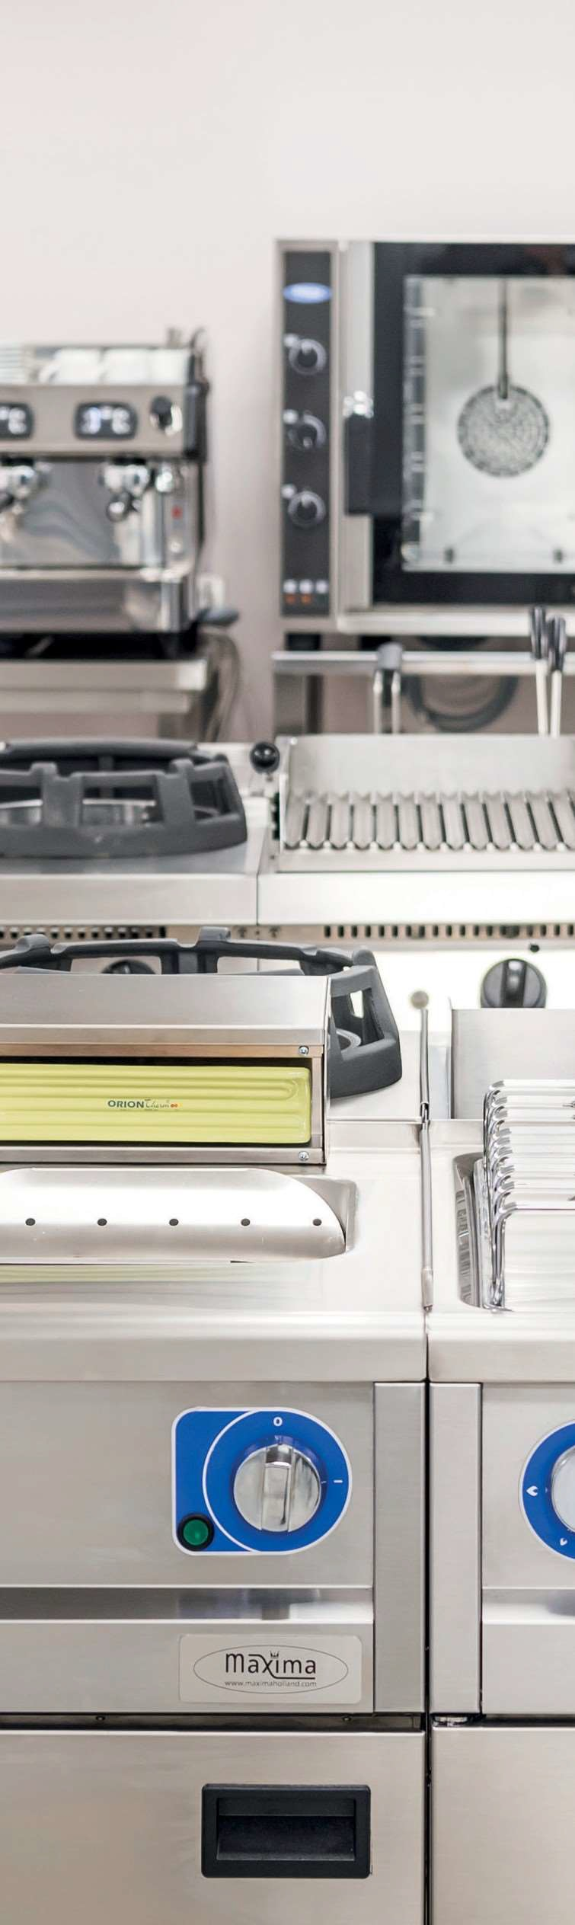
DOBRODOŠLI,
Drago mi je što smo se upoznali! Mi smo Maxima Holland.
Specijalizirani smo za razvoj i proizvodnju pekarske, mesarske i kuhinjske opreme. Naš brend Maxima
predstavlja poboljšanu komercijalnu kvalitetnu kuhinjsku opremu namijenjenu profesionalnoj upotrebi. Svi naši proizvodi proizvedeni su prema najvišim standardima, u skladu sa evropskim propisima.
Stalni razvoj proizvoda nam je vrlo važan.
Naša oprema je poznata po izvanrednom kvalitetu i jednostavnosti upotrebe
i atraktivan nivo cijena. Svojim klijentima namjeravamo ponuditi najveću vrijednost za novac, ambicija nam je veliko zadovoljstvo kupaca.
Maxima Holland ima preko 44 godine iskustva u opskrbi i održavanju komercijalnih pekarskih, mesarskih i kuhinjskih uređaja. Trenutno izvozimo u više od 40 različitih zemalja širom svijeta.
Sve jedinice imaju 1 godinu garancije na rezervne dijelove, isključujući amortizaciju.
Servisna usluga je bitna, zato sve mašine i rezervne dijelove čuvamo u blizini Amsterdam u Holandiji.
Rezervni dijelovi mogu se isporučiti po cijelom svijetu u roku od 24-48 sati. Naše osoblje tehničke službe stoji vam na raspolaganju.
Ponosni smo što vam možemo predstaviti našu široku paletu opreme u ovom katalogu.
Na našoj web stranici www.maximaholland.com .
Asortiman proizvoda sa slikama i specifikacijama.
Naši najnoviji proizvodi prvo će biti objavljeni na našoj web stranici.
Ako želite znati više ili vam treba savjet, kontaktirajte nas slobodno.
Nadamo se da ćemo se uskoro čuti!
Srdačan pozdrav,
Tim MaximaHolland

Slide 5
SADRŽAJ
PRANJE POSUĐA
STRANA 185 - 195
STAKLENI STROJ | STAKLENI STROJ ULTRA
MAŠINA ZA SUĐE | DISHWASHERULTRA
OPREMA ZA KUHANJE
STRANA 7 - 89
KONTAKT REŠETKA | CREPE PLOČA | DONER GRIL ELECTRIČNI FRITEZA | ELEKTRIČNA REŠETKA
KUHALO ZA VRTNE PASE | MIKROVALON | SOLAMANDER TOSTER | MAKERA ZA OBUVU | 600 KUVARSTVA
HLADNJAK
STRANICA 197 - 287
BAR HLADNJAK | PLASTNI HLADJAK | ZAMRZAVANJE PRSA | ZAMRZIVAČ | ZAMRZIVAČ STAKLA LEDENI STROJ | HLADNJAK | SALADETNA VITRINA | SUSHI VITRINA | RADNI STO
PEĆICE I PARNI UREĐAJI
STRANA 91 - 113
KOMBISTEAMER | KONVEKCIJSKA PEĆ | PIZZA PEĆ
OBRADA HRANE
STRANA 289 - 355
KOSTNA PILA | REZAK | HAMBURGER PRESA MESEC ZA MESO | MESA ZA MESO | MEHANICA ZA MESO SLICER | PLANETARNA MESA
| KROMPIRSKI LUŠKAR | VALJAK | FILER ZA KOLAČ | SUN VIDEA SPIRALNI TESETINSKI NOSAČ | LIJEPLJENI PLAVI PLATOMATSKI
OPREMA ZA PODGRIJAVANJE
STRANA 115 - 143
BAIN MARIE | TOPLJA ZA ŠALJU | ELEKTRIČNA POSUDA ZA GLAVENJE | LAMPA ZA GREJANJE | HOT DISPLEJ | PLOČA ZA GRIJANJE KABINA | KUHALICA ZA GREJANJE TANJURA
SLIKAR
MAŠINE ZA PAKIRANJE
STRANA 357 - 367
VAKUUMSKI MALOPRODAJNI MALOPRODAJA |
OPREMA ZA BAR
STRANICA 145 - 183
AUTOMATSKI SOKOVNIK ZA NARANČASTE | BLEND | CITRUS SOKOVNIK | MLIN ZA KAFU | DOPUNA ZA PIĆE ZA KAFU | MJEŠALICA ZA PIĆE | ESPRESSO MAŠINA | DOSTAVAČ TOPLE VODE |
NEHRĐAJUĆI ČELIK
STRANA 369 - 381
POKRETNI STROJ ZA STROJEVE | KOLICA ZA ČIŠĆENJE SERVISNA KOLICA | KOLICA ZA PLOČE | WORKBENCH

Slide 7
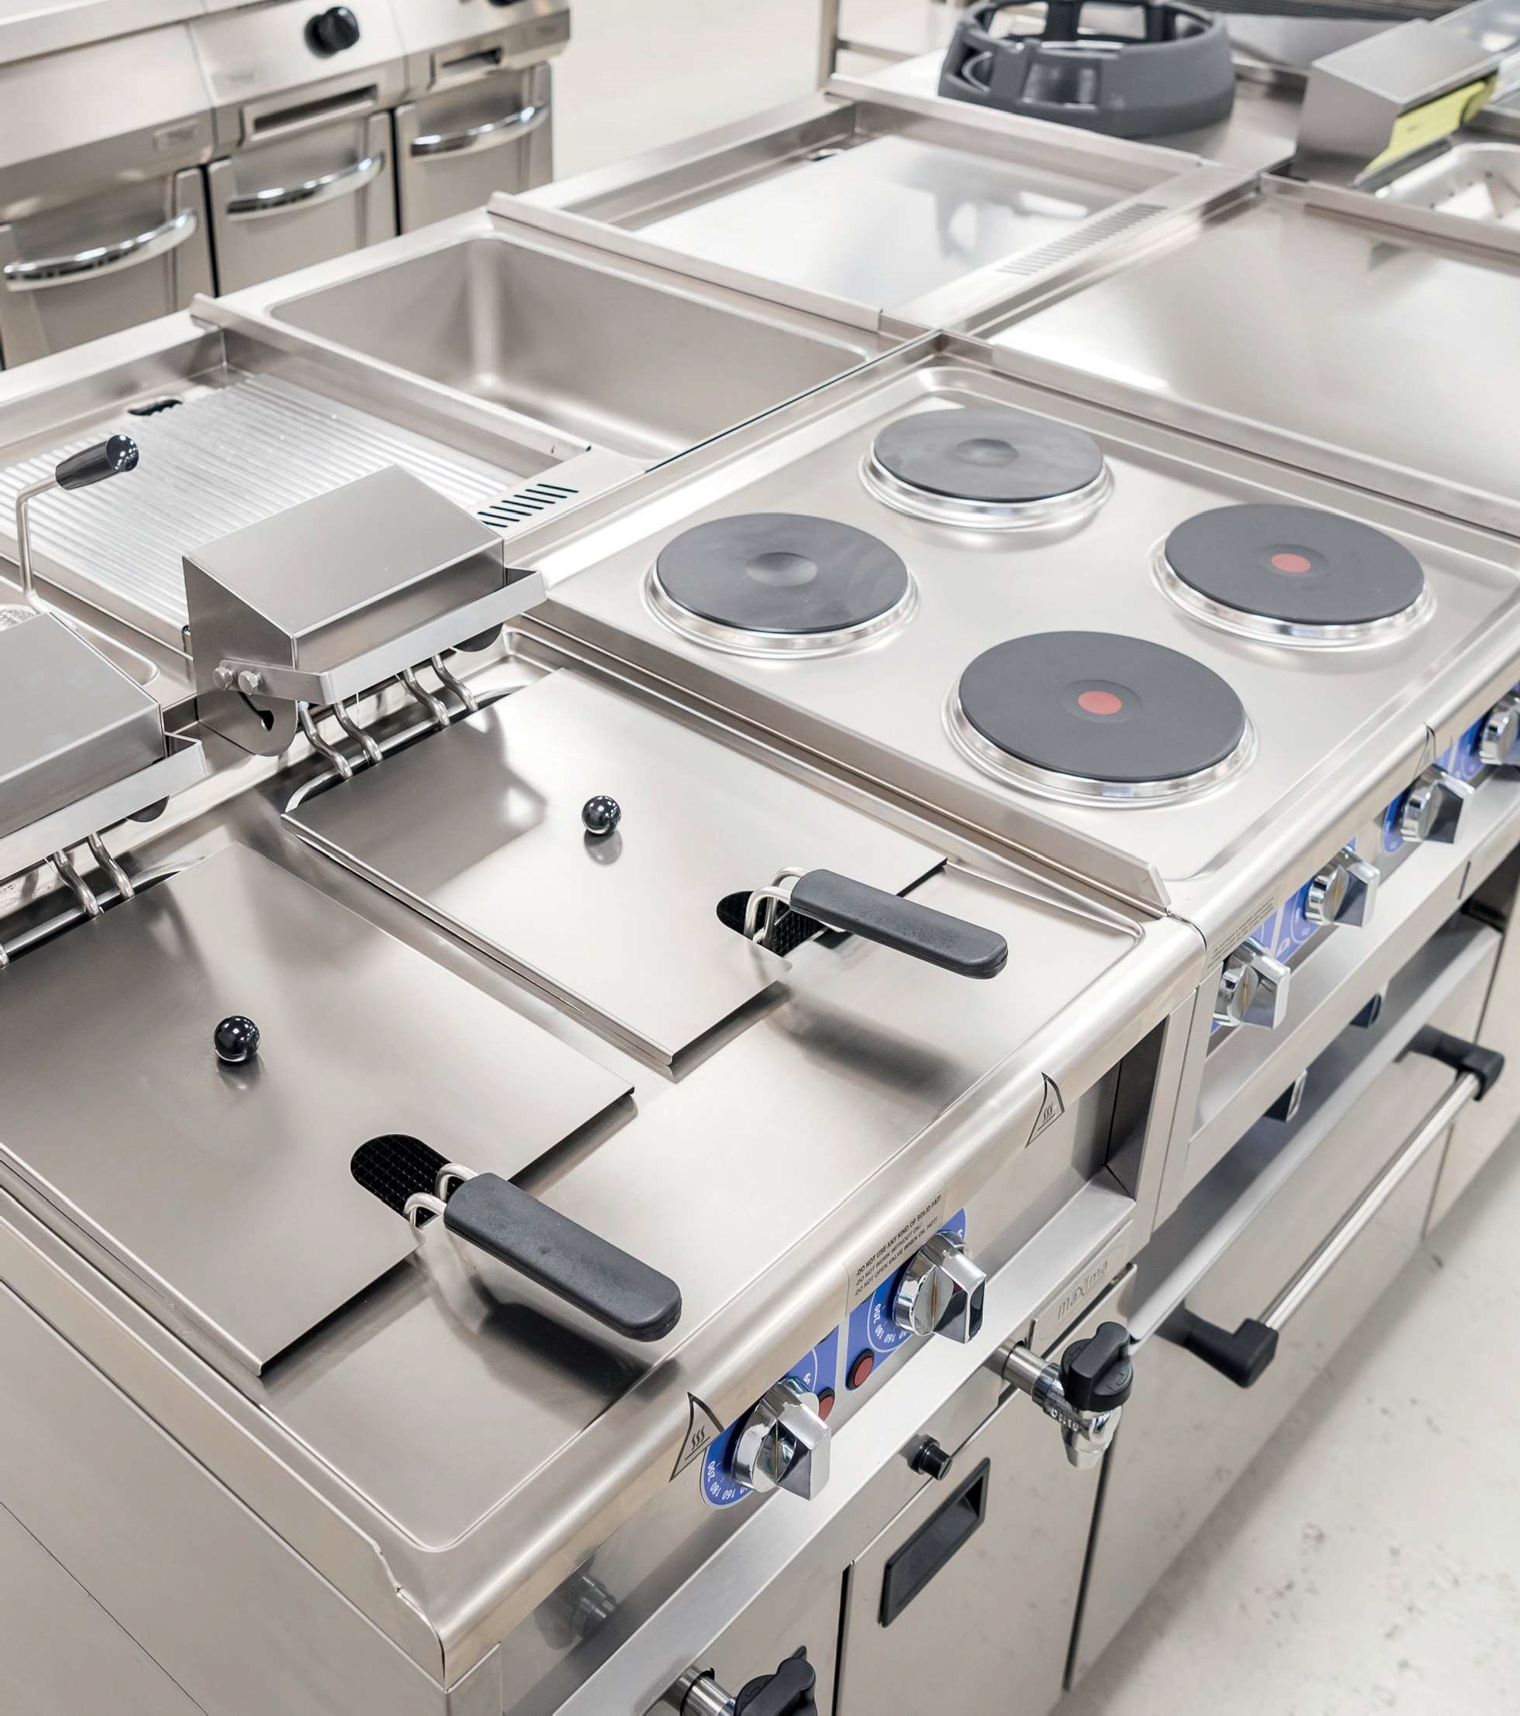




OPREMA ZA KUHANJE
KONTAKT REŠETKA | CREPE PLOČA | DONER GRILL | ELEKTRIČNI FRITER | ELEKTRIČNI MREŽNI KUHALI ZA PASE |
MIKROVALNA | SALAMANDER | TOSTER | MAKERA ZA WAFLE | 600 SERIJA

Slide 8

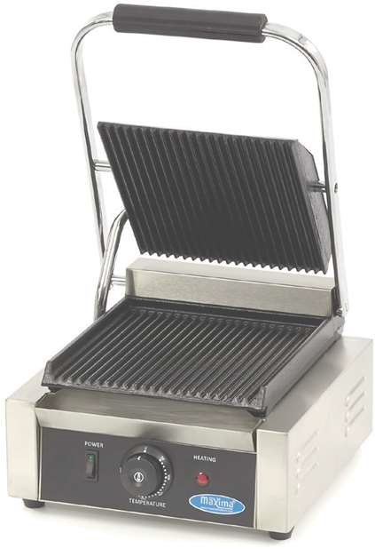


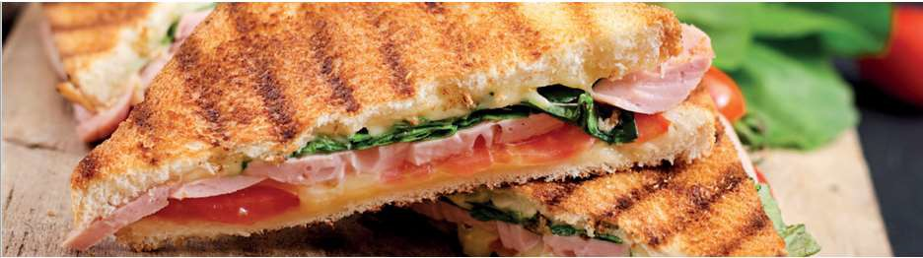
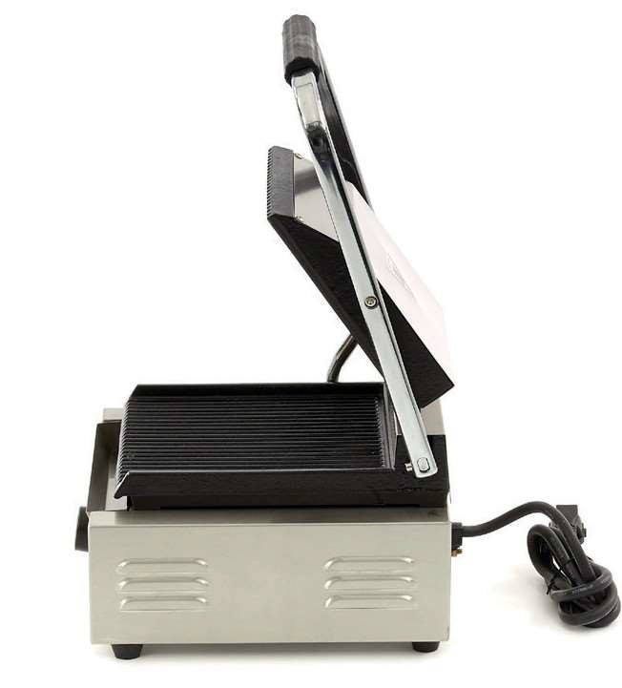
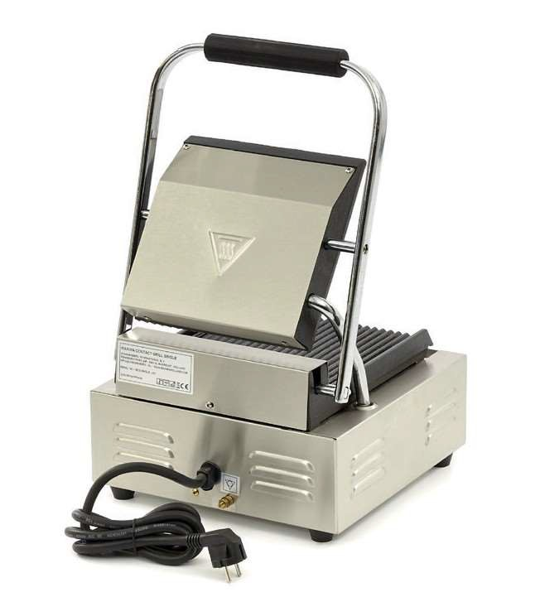
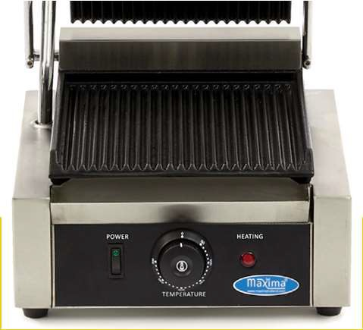
KONTAKT GRIL
MODEL: MCG JEDNA PLOČA
SPECIFIKACIJE
Profesionalna kontaktna rešetka
Teške ploče od lijevanog željeza
Kućište i ručka od nehrđajućeg čelika Opremljeni ladicom za kapanje
Obje strane žljebljene Optimalna raspodjela toplote
Varijabilni termostat od 0°C do 300°C
Svjetlo indikatora temperature
Uključujući četku za čišćenje
Idealno za mnoge pripreme
Snaga Napon
Neto težina Bruto težina
Dimenzije mašine
Dimenzije pakiranja Zapremina pakiranja Ambalažni materijal HS carinski kod EAN kod
Šifra artikla
1800 W
230V / 50Hz / 1faza
12,0 Kg
13,0 Kg
V210 x Š290 x D305 mm
V255 x Š445 x D420 mm
0,05 cbm
Kartonska kutija s pjenom
85166070
8719324276917
09300430
Gornja ploča roštilja: Š214 xD214mm
Donja ploča roštilja: Š220 xD235 mm
VISOKA KVALITETNA / NISKE CIJENE 24/7
PODRŠKA I USLUGE
ODMAH DOSTUPNO SA ZALIHA TEHNIČKOG ODJELA I GARANCIJE
ODLIČNO ZADOVOLJSTVO KUPACA
Varijabilni termostat od 0 ° C do 300 ° C
Žljebljene ploče za roštilj
lako se čiste čeličnom četkom za čišćenje
Kućište od nehrđajućeg čelika i teške ploče od lijevanog željeza

Slide 9
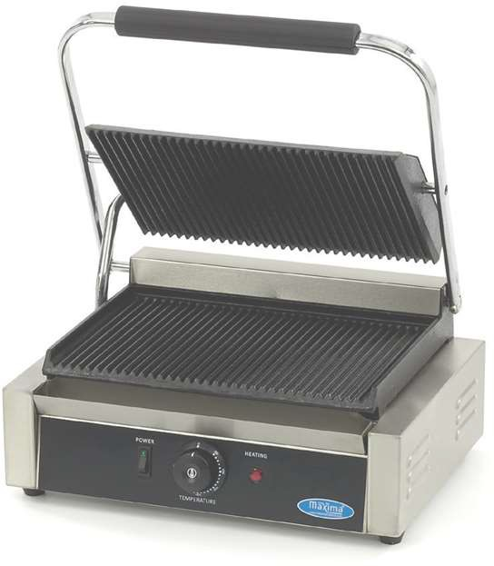
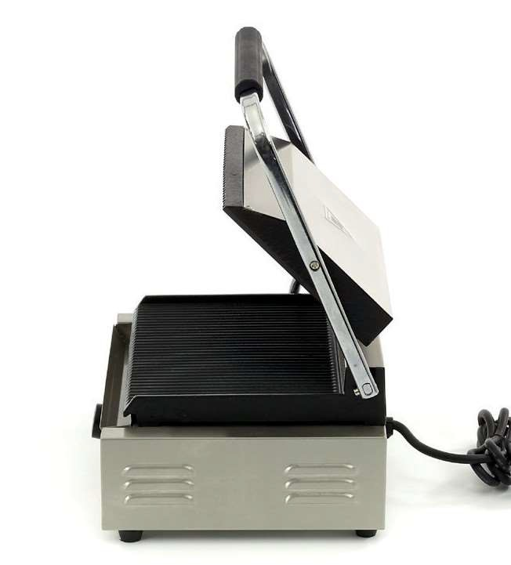
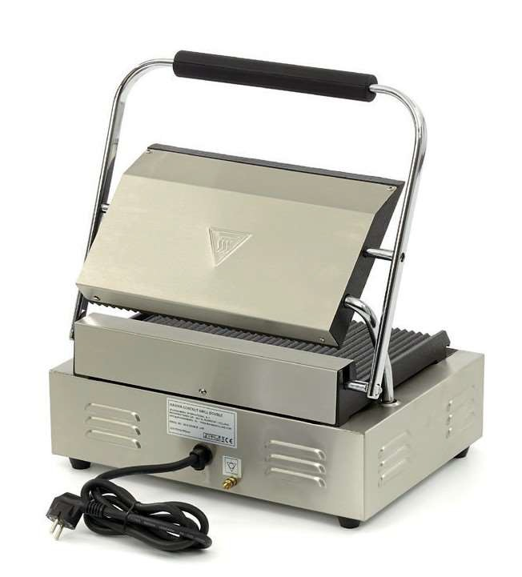
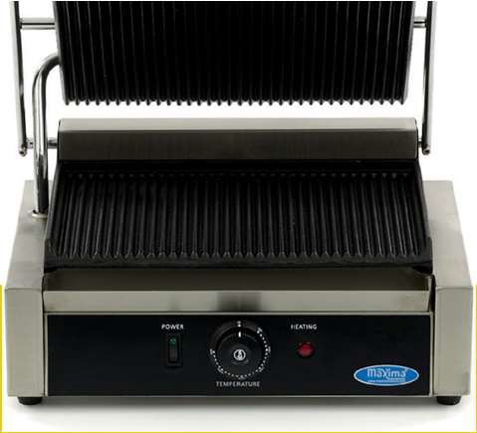
KONTAKT GRIL
MODEL: MCG PANINI
SPECIFIKACIJE
Profesionalna rešetka za kontakt 'panini'
Ploče od teškog lijevanog željeza
Kućište i ručka od nehrđajućeg čelika Opremljeni ladicom za kapanje
Obje strane žljebljene Optimalna raspodjela toplote
Varijabilni termostat od 0 ° C do 300 ° C
Svjetlo indikatora temperature
Uključuje četku za čišćenje
Idealno za mnoge pripreme
Snaga
Napon
Neto težina
Bruto težina
Dimenzije aparata
Dimenzije pakiranja Zapremina pakiranja Ambalažni materijal HS carinski kod EAN kod
Šifra artikla
2200 W
230V / 50Hz / 1faza
18,0 Kg
19,0 Kg
V210 x Š410 x D305 mm
V250 x Š450 x D530 mm
0,06 cbm
Kartonska kutija s pjenom
85166070
8719324276924
09300436
Gornja ploča roštilja: Š335 xD220 mm
Donja ploča roštilja: Š335 xD220 mm
VISOKA KVALITETNA / NISKE CIJENE 24/7
PODRŠKA I USLUGE
ODMAH DOSTUPNO SA ZALIHA TEHNIČKOG ODJELA I GARANCIJE
ODLIČNO ZADOVOLJSTVO KUPACA
Varijabilni termostat od 0 ° C do 300 ° C
Žljebljene ploče za roštilj lako se čiste
čeličnom četkom za čišćenje
Kućište od nehrđajućeg čelika i teške ploče od lijevanog željeza

Slide 10
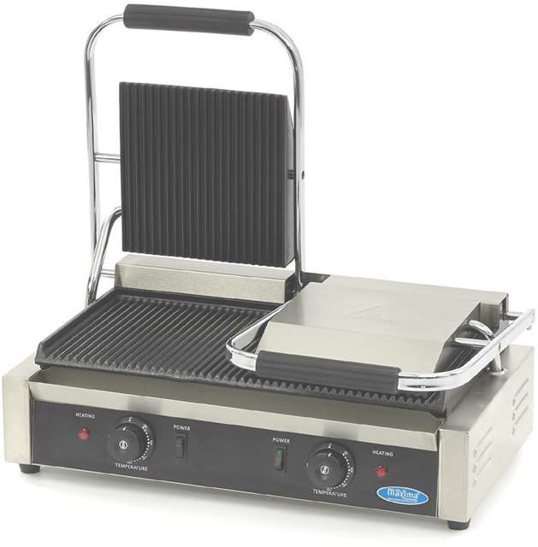
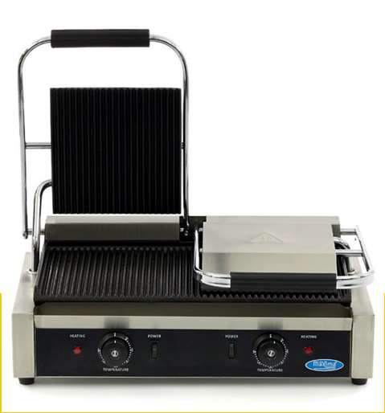
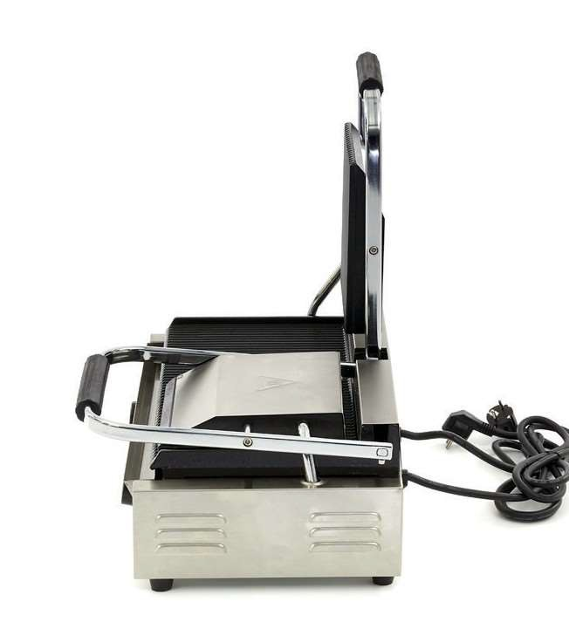
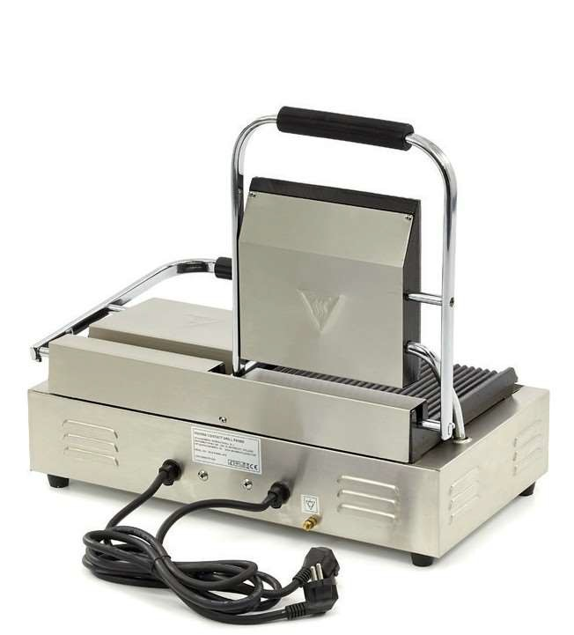
KONTAKT GRIL
MODEL: MCG DUPLA PLOČA
SPECIFIKACIJE
Profesionalna rešetka za kontakt –
Dvostruko teške ploče od lijevanog željeza
Kućište i ručka od nehrđajućeg čelika Opremljeni ladicom za kapanje
Obje strane žljebljene Optimalna raspodjela toplote
Varijabilni termostat od 0 ° C do 300 ° C
Svjetla indikatora temperature
Uključujući četku za čišćenje
Idealno za mnoge pripreme
Snaga
Napon
Neto težina
Bruto težina
Dimenzije aparata
Dimenzije pakiranja Zapremina pakiranja Ambalažni materijal
Tarifni broj
EAN kod
Broj artikla
2 x 1800 W
230V / 50Hz / 1faza
24,0 Kg
25,5 Kg
V210 x Š570 x D305 mm
V255 x Š670 x D450 mm
0,08 cbm
Kartonska kutija s pjenom
85166070
8719324276931
09300435
Obje gornje ploče rešetke: Š214 xD214mm
Obje donje ploče rešetke: Š220 xD235 mm
VISOKA KVALITETNA / NISKE CIJENE 24/7
PODRŠKA I USLUGE
ODMAH DOSTUPNO SA ZALIHA TEHNIČKOG ODJELA I GARANCIJE
ODLIČNO ZADOVOLJSTVO KUPACA
Odvojeni varijabilni termostati 0 ° C do 300 ° C
Žljebljene ploče za roštilj lako se čiste
čeličnom četkom za čišćenje
Kućište od nehrđajućeg čelika i teške ploče od lijevanog željeza

Slide 11
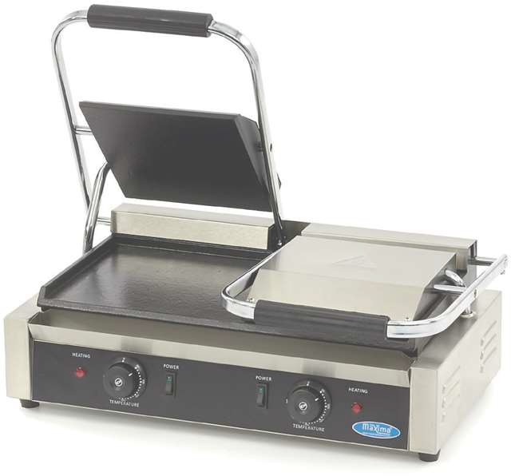
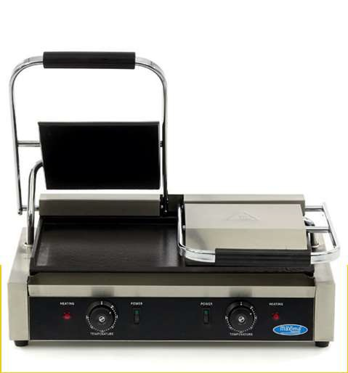
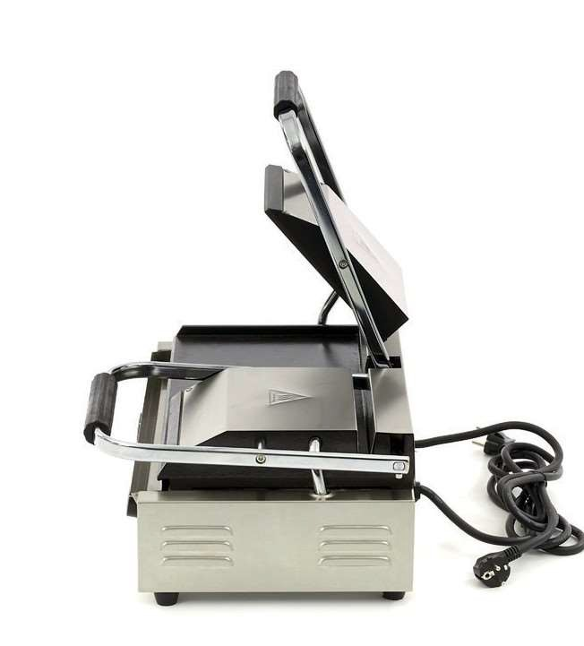
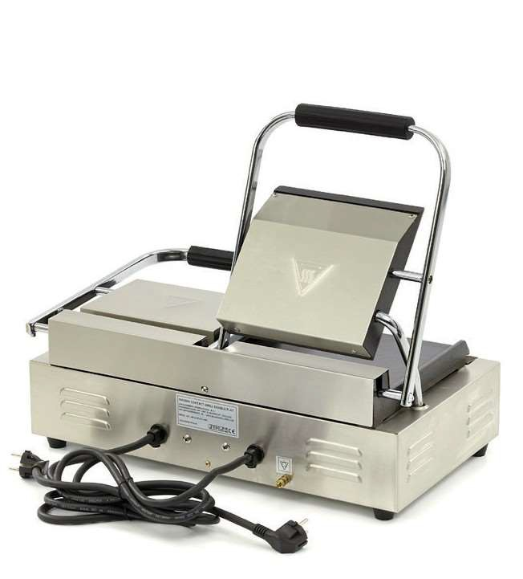
KONTAKT GRIL
MODEL: MCG DUPLA PLOČA GLATKA
SPECIFIKACIJE
Profesionalna rešetka za kontakt –
Dvostruko teške ploče od lijevanog željeza
Kućište i ručka od nehrđajućeg čelika Opremljeni ladicom za kapanje
Obje strane glatke Optimalna raspodjela toplote
Varijabilni termostat od 0 ° C do 300 ° C
Svjetla indikatora temperature
Uključujući četku za čišćenje
Idealno za mnoge pripreme
Snaga Napon
Neto težina Bruto težina
Dimenzije mašine
Dimenzije pakiranja Zapremina pakiranja Ambalažni materijal HS Tarifni broj
EAN kod
Kod artikla
2 x 1800 W
230V / 50Hz / 1faza
24,0 Kg
25,5 Kg
V210 x Š570 x D305 mm
V255 x Š670 x D450 mm
0,08 cbm
Kartonska kutija s pjenom
85166070
8719324276948
09300437
Obje gornje ploče rešetke: Š214 xD214mm
Obje donje ploče rešetke: Š220 xD235 mm
VISOKA KVALITETNA / NISKE CIJENE 24/7
PODRŠKA I USLUGE
ODMAH DOSTUPNO SA ZALIHA TEHNIČKOG ODJELA I GARANCIJE
ODLIČNO ZADOVOLJSTVO KUPACA
Odvojeni varijabilni termostati 0 ° C do 300 ° C
Žljebljene ploče za roštilj lako se čiste
čeličnom četkom za čišćenje
Kućište od nehrđajućeg čelika i teške ploče od lijevanog željeza

Slide 12
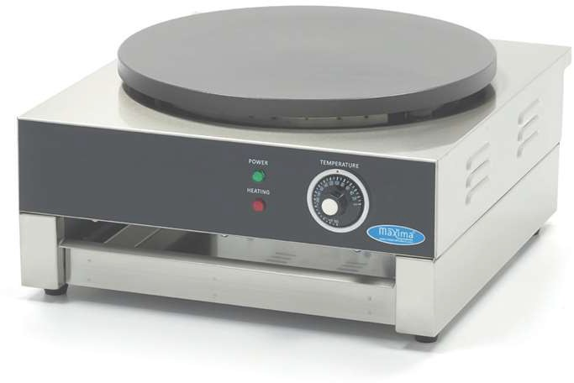
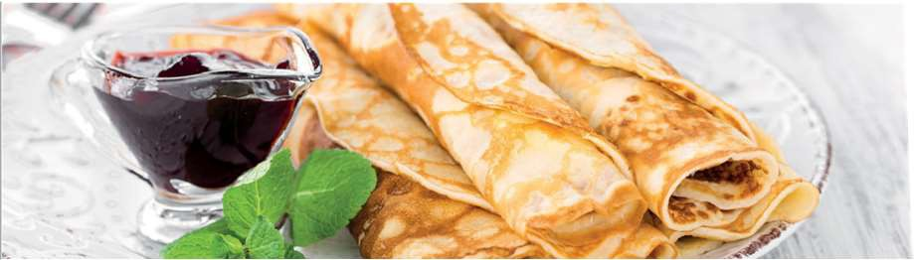
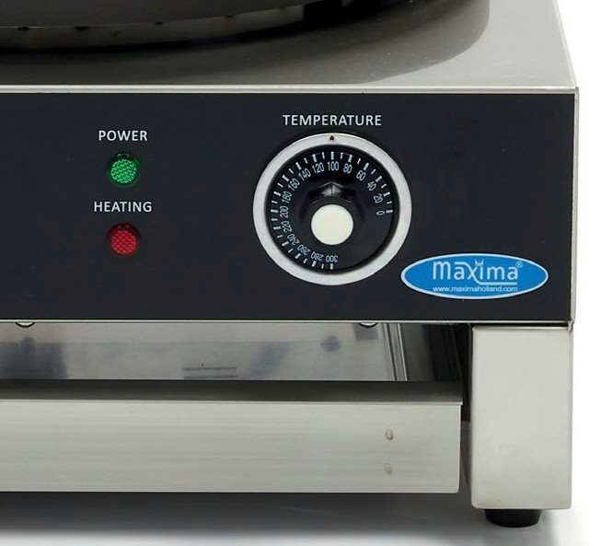
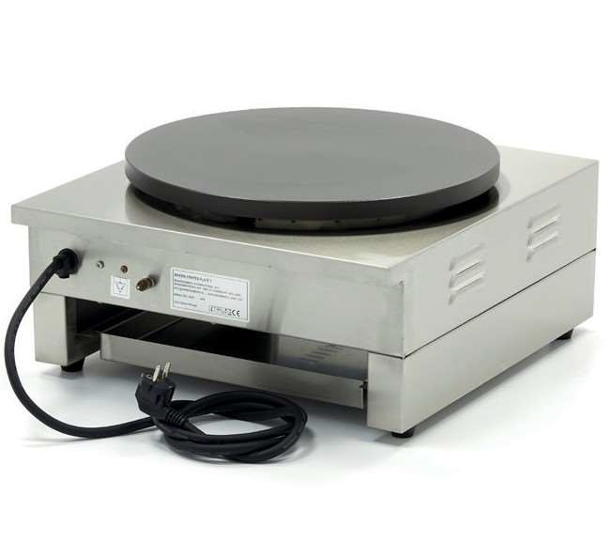
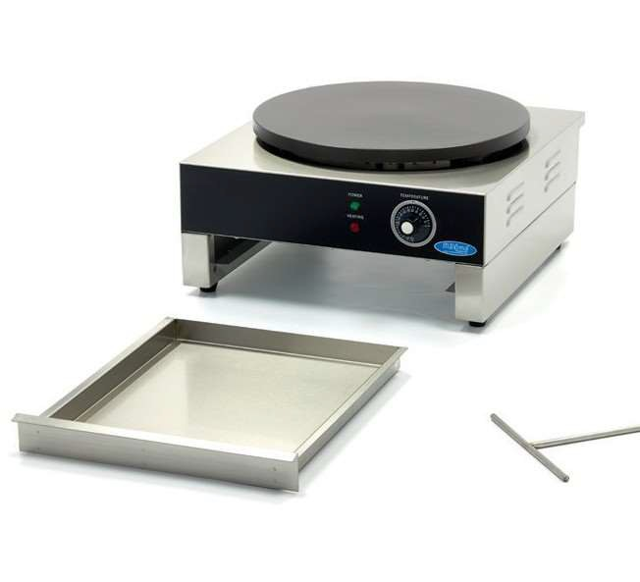
PLOČA ZA PALAČINKE
MODEL: CP 1
SPECIFIKACIJE
Profesionalna krep rešetka
Robustan i jednostavan dizajn
Moćan uređaj za brzo pečenje
Kućište i ladica za odlaganje od nehrđajućeg čelika Ploča od lijevanog željeza s neprianjajućim premazom
Snaga Napon
Neto težina Bruto težina
Dimenzije mašine
Dimenzije pakiranja Zapremina pakiranja Ambalažni materijal
HS carinski kod
EAN kod
Broj artikla
3000 W
230V / 50Hz / 1faza 17,0 Kg
18,0 Kg
V230 x Š450 x D490 mm
V260 x Š570 x D500 mm
0,07 cbm
Kartonska kutija s pjenom
85166090
8719324276955
09300559
Optimalna raspodjela toplote
Varijabilni termostat od 0 ° C do 300 ° C
Svjetlo indikatora temperature
Četiri gumene nožice
Lako se čisti
Glatka okrugla rešetka Ø400 mm
VISOKA KVALITETNA / NISKE CIJENE 24/7
PODRŠKA I USLUGE
ODMAH DOSTUPNO SA ZALIHA TEHNIČKOG ODJELA I GARANCIJE
ODLIČNO ZADOVOLJSTVO KUPACA
Varijabilni termostat od 0 ° C do 300 ° C
Glatka okrugla rešetka Ø 400 mm
Uključujući ladicu za odlaganje kako bi neke palačinke bile
tople i spremne za posluživanje

Slide 13
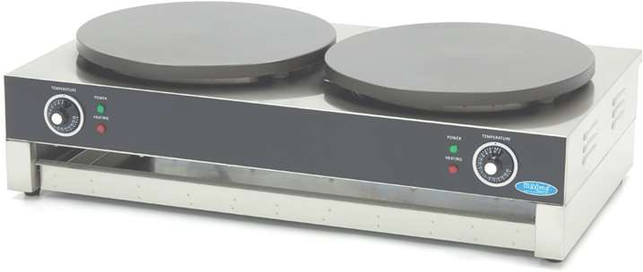
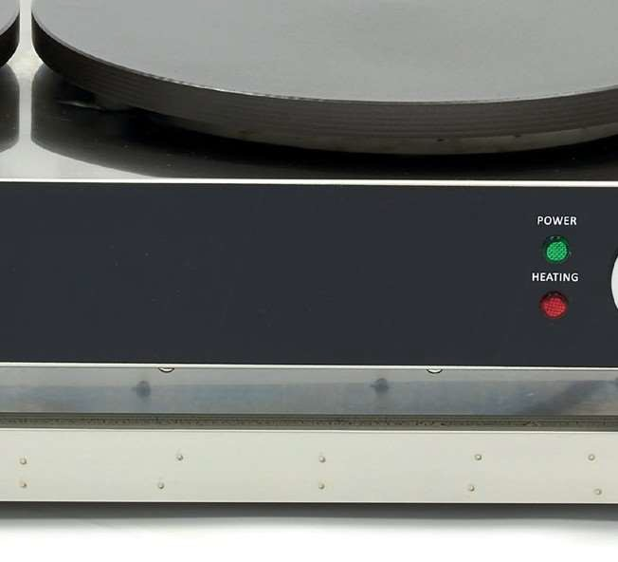
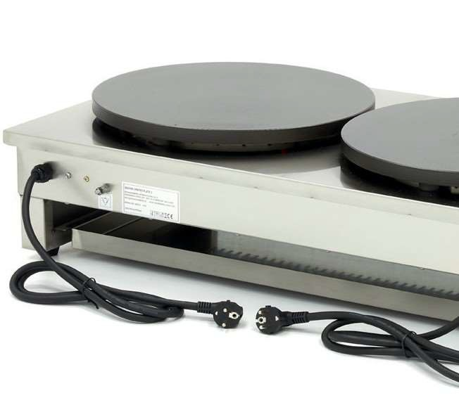
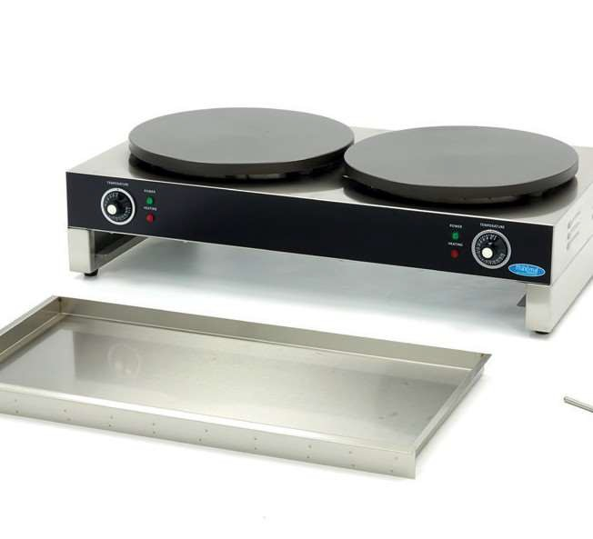
PLOČA ZA PALAČINKE
MODEL: CP 2
SPECIFIKACIJE
Profesionalna krep rešetka –
dvostruko robustan i jednostavan dizajn
Moćan uređaj za brzo pečenje
Kućište i ladica od nehrđajućeg čelika
Ploče od lijevanog željeza s neprianjajućim premazom
Optimalna raspodjela topline
Varijabilni termostat od 0 ° C do 300 ° C
Indikator temperature
Stoje na četiri gumene noge
Lako se čisti
Snaga
Napon
Neto težina
Bruto težina
Dimenzije mašine
Dimenzije pakiranja Zapremina pakiranja Ambalažni materijal
HS carinski broj
EAN kod
Broj artikla
2 x 3000 vata
230V / 50Hz / 1faza
30,5 Kg
32,6 Kg
V230 x Š870 x D490 mm
V260 x Š560 x D900 mm
0,13 cbm
Kartonska kutija s pjenom
85166090
8719324276962
09300560
Glatke okrugle rešetke Ø400 mm
VISOKA KVALITETNA / NISKE CIJENE 24/7
PODRŠKA I USLUGE
ODMAH DOSTUPNO SA ZALIHA TEHNIČKOG ODJELA I GARANCIJE
ODLIČNO ZADOVOLJSTVO KUPACA
Varijabilni termostat od 0 ° C do 300 ° C
Glatke okrugle rešetke Ø 400 mm
Uključujući ladicu za odlaganje kako bi neke palačinke bile
tople i spremne za posluživanje

Slide 14
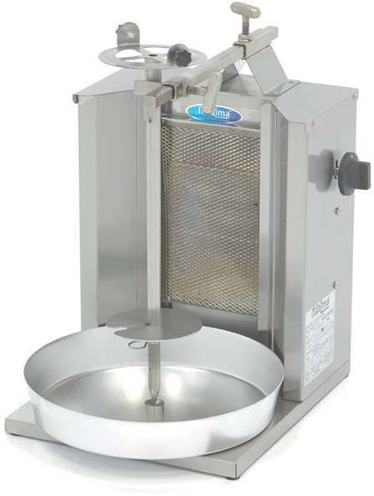
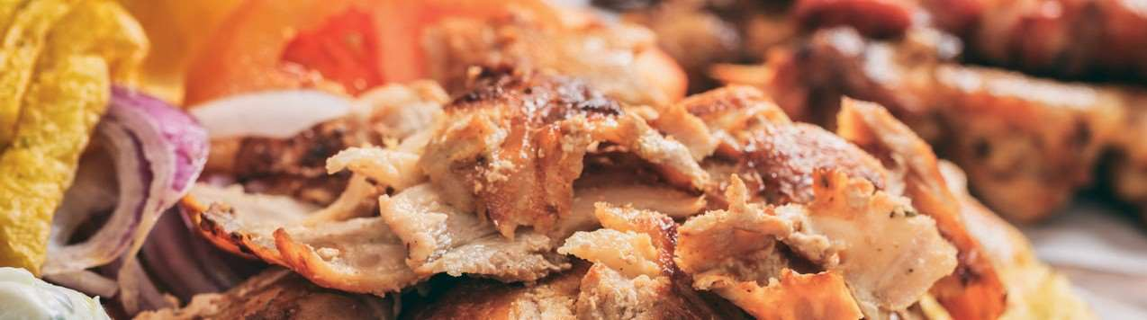
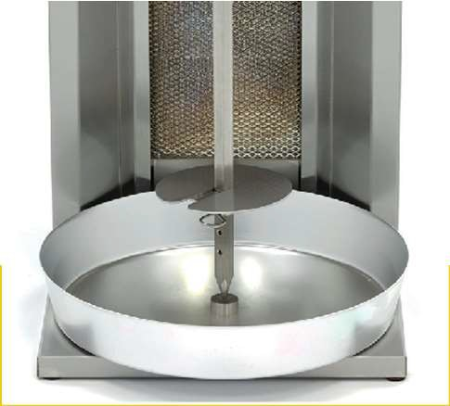
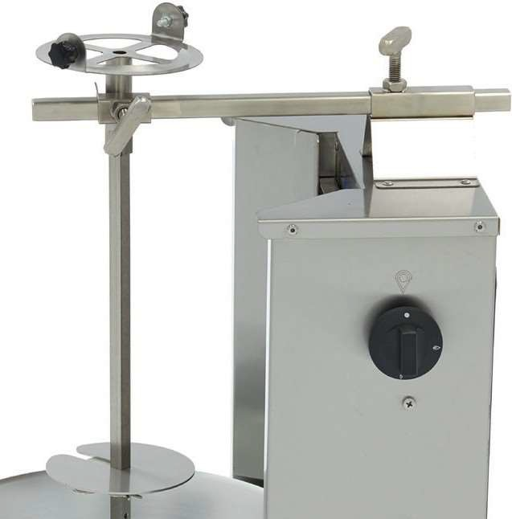
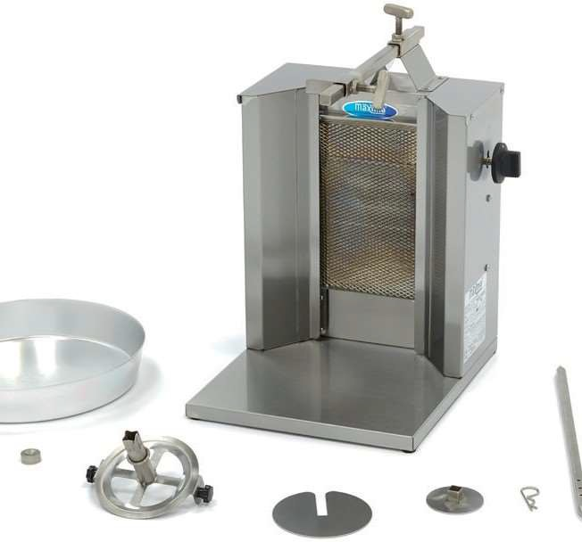
DÖNER GRILL
MODEL: 1 PLAMENIK - BM - PLIN
SPECIFIKACIJE
Profesionalni roštilj za Döner / Gyros / Kebab
Opremljen 1 plinskim plamenikom
Zaštitna mreža od nehrđajućeg čelika (AISI 310) Opremljena ladicom za kapanje od nehrđajućeg čelika
Snaga Napon
Neto težina
Bruto težina
Dimenzije mašine
Dimenzije pakiranja Zapremina pakiranja Ambalažni materijal
HS carinski kod
EAN kod
Broj Artikla
3,32 kW
230V / 50Hz / 1faza
12,0 Kg
17,0 Kg
V440 x Š380 x D370 mm
V540 x Š480 x D470 mm
0,12 cbm
Kartonska kutija s pjenom
8419818090
8719632124702
09370200
Kućište od nehrđajućeg čelika
Ražanj za meso od nehrđajućeg čelika
Ražanj za meso mora se okretati ručno
Ražanj se može okretati lijevo-desno
Ražanj je podesiv
Lako se čisti
Maks. kapacitet: 10 kg mesa
Prečnik mesne ploče: 120 mm
Dimenzije ražnja: 12 x12 mm
Dužina ražnja: 300 mm
Potrošnja plina: 0,262 m3 / h
VISOKA KVALITETNA / NISKE CIJENE 24/7
PODRŠKA I USLUGE
ODMAH DOSTUPNO SA ZALIHA TEHNIČKOG ODJELA I GARANCIJE
ODLIČNO ZADOVOLJSTVO KUPACA
Opremljen doner roštiljem od nehrđajućeg čelika
sa kapaljkom
Sa podesivim ražnjem za savršenu pripremu.
Lako se demontira i čisti

Slide 15
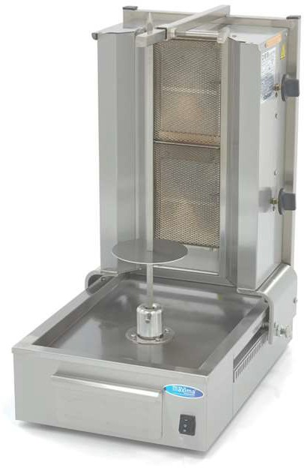
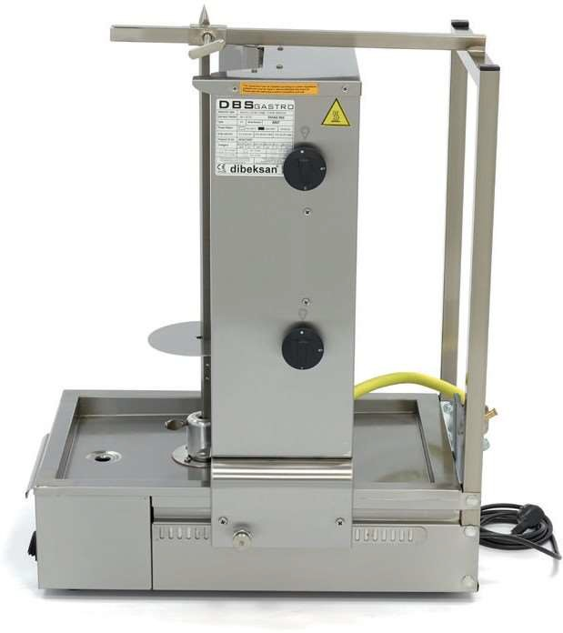
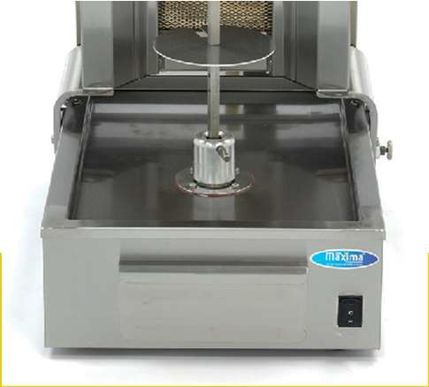
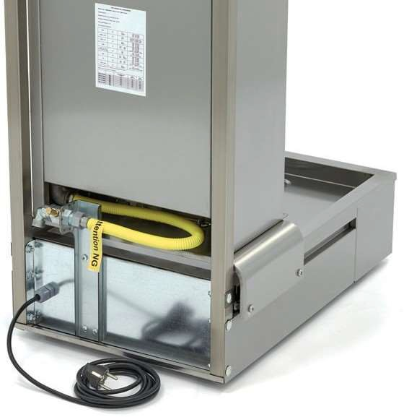
DÖNER GRILL
MODEL: 2 PLAMENIKA - BM - PLIN
SPECIFIKACIJE
Profesionalni roštilj za Döner / Gyros / Kebab
Opremljen sa 2 plinska plamenika
Temperatura se može podesiti za svaki plamenik
Zaštitna mreža od nehrđajućeg čelika (AISI 310)
Opremljena posudom za kapanje od nehrđajućeg čelika
Kućište od nehrđajućeg čelika
Ražnja i mesna ploča od nehrđajućeg čelika
Pouzdani motor na dnu
Ražanj se može okretati lijevo i desno
Ražanj je podesiv
Lako se čisti
Snaga Napon
Neto težina
Bruto težina
Dimenzije mašine
Dimenzije pakiranja Zapremina pakiranja Ambalažni materijal
HS carinski kod
EAN kod
Broj Artikla
6,64 kW
230V / 50Hz / 1faza
25,0 Kg
30,0 Kg
V803 x Š555 x D406 mm
V900 x Š650 x D510 mm
0,30 cbm
Kartonska kutija s pjenom
8419818090
8719632124719
09370205
Maks. kapacitet: 20 kg mesa
Prečnik mesne ploče: 190 mm
Dimenzije ražnja: 12 x12 mm
Dužina ražnja: 450 mm
VISOKA KVALITETNA / NISKE CIJENE 24/7
PODRŠKA I USLUGE
ODMAH DOSTUPNO SA ZALIHA TEHNIČKOG ODJELA I GARANCIJE
ODLIČNO ZADOVOLJSTVO KUPACA
Ražanj brzine rotacije: 1 rotacija u minuti
Potrošnja plina: 0,524 m3 / h
Opremljen doner roštiljem od nehrđajućeg čelika s kapaljkom
Ulaz za plin i električni kabel na stražnjoj strani
Sa podesivim ražnjem za savršenu pripremu.

Slide 16
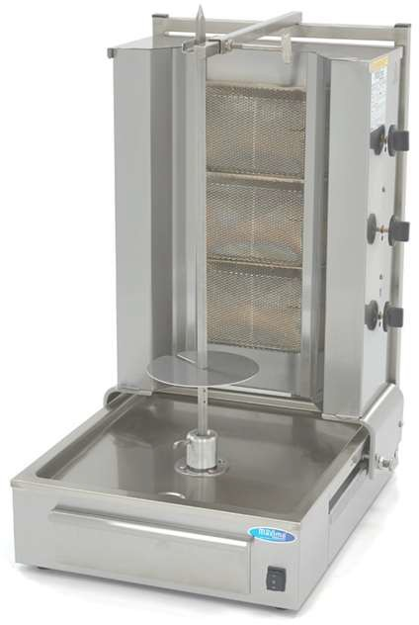
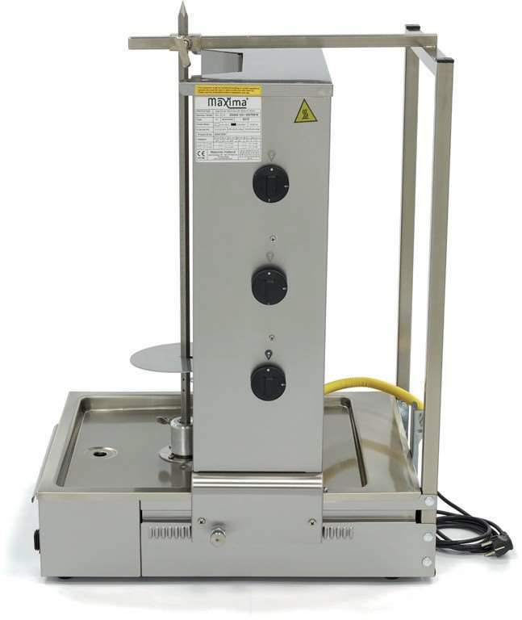
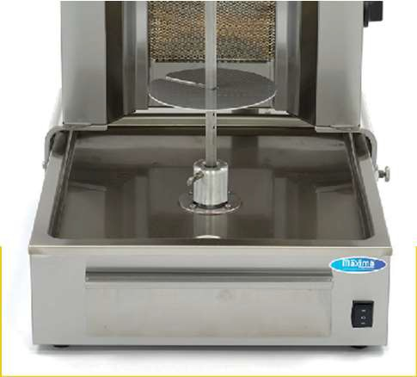
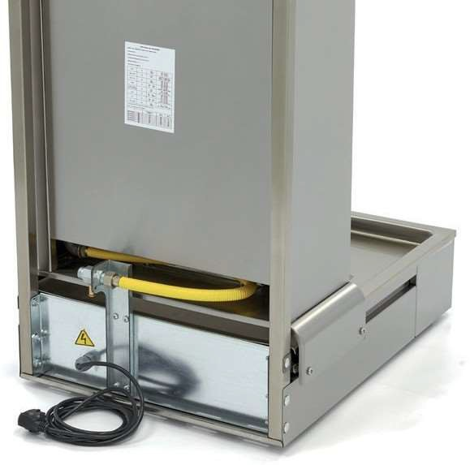
DÖNER GRILL
MODEL: 3 PLAMENIKA - BM - PLIN
-
SPECIFIKACIJE
Profesionalni roštilj za Döner / Gyros / Kebab
Opremljen sa 3 plinska plamenika
Temperatura se može podesiti za svaki plamenik
Zaštitna mreža od nehrđajućeg čelika (AISI 310)
Opremljena posudom za kapanje od nehrđajućeg čelika
Kućište od nehrđajućeg čelika
Ražnja i mesna ploča od nehrđajućeg čelika
Pouzdani motor na dnu
Ražanj se može okretati lijevo i desno
Ražanj i plamenici su prilagodljivi
Jednostavno čišćenje
Snaga Napon
Neto težina
Bruto težina
Dimenzije mašine
Dimenzije pakiranja Zapremina pakiranja Ambalažni materijal
HS carinski kod
EAN kod
Broj Artikla
9,96 kW
230V / 50Hz / 1faza
34,0 Kg
39,0 Kg
V912 x Š664 x D565 mm
V1010 x Š760 x D650 mm
0,50 cbm
Kartonska kutija s pjenom
8419818090
8719632124726
09370210
Maks. kapacitet: 40 kg mesa
Prečnik mesne ploče: 190 mm
Dimenzije ražnja: 12 x12 mm
Dužina ražnja: 570 mm
VISOKA KVALITETNA / NISKE CIJENE 24/7
PODRŠKA I USLUGE
ODMAH DOSTUPNO SA ZALIHA TEHNIČKOG ODJELA I GARANCIJE
ODLIČNO ZADOVOLJSTVO KUPACA
Ražanj brzine rotacije: 1 rotacija u minuti
Potrošnja plina: 0,786m3 / h
Opremljen doner roštiljem od nehrđajućeg čelika sa kapaljkom
Ulaz za plin i električni kabel na stražnjoj strani
Sa podesivim ražnjem i plamenicima za savršenu pripremu.

Slide 17
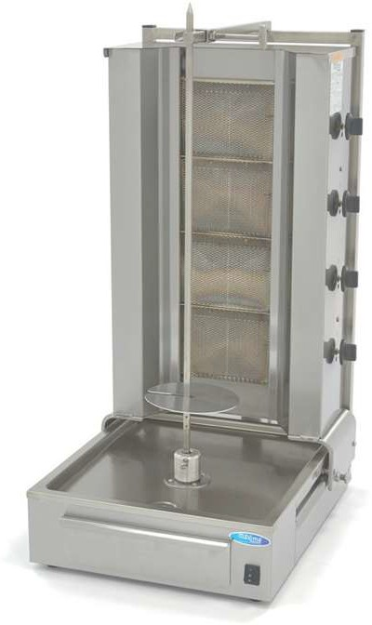
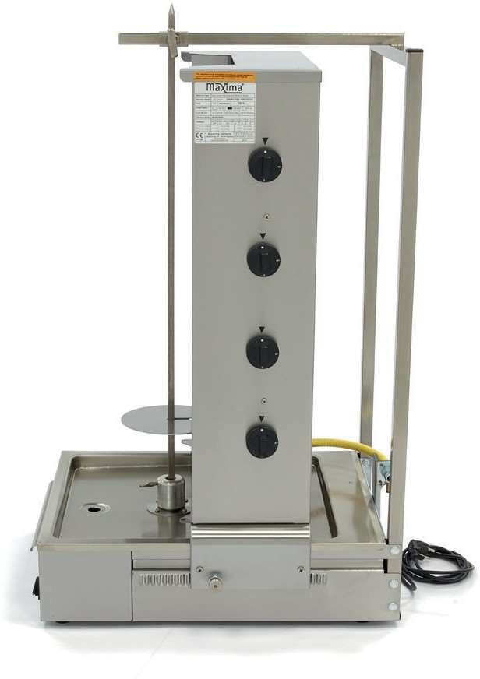
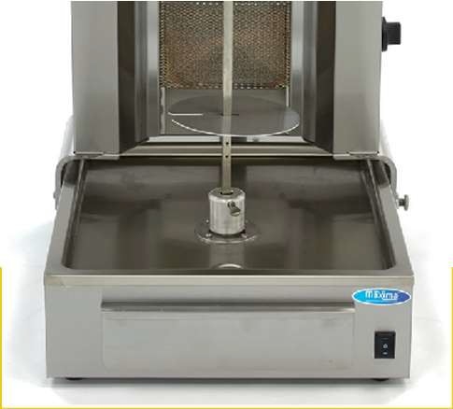
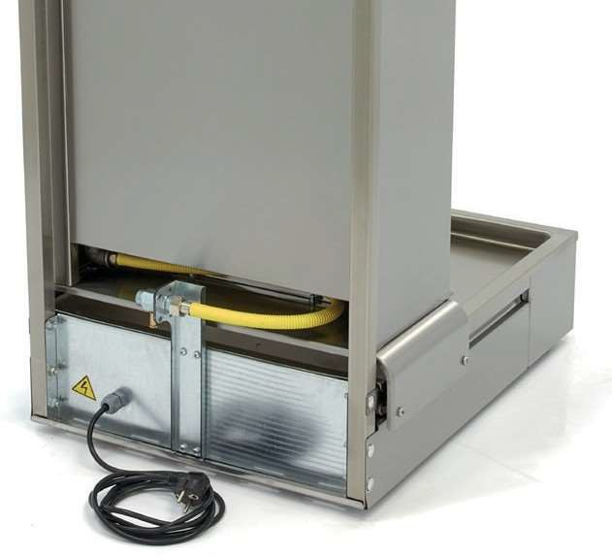
DÖNER GRILL
MODEL: 4 PLAMENIKA - BM - PLIN
SPECIFIKACIJE
Profesionalni roštilj za Döner / Gyros / Kebab
Opremljen sa 4 plinska plamenika
Temperatura se može podesiti za svaki plamenik
Zaštitna mreža od nehrđajućeg čelika (AISI 310)
Opremljena posudom za kapanje od nehrđajućeg čelika
Kućište od nehrđajućeg čelika
Ražnja i mesna ploča od nehrđajućeg čelika
Pouzdani motor na dnu
Ražanj se može okretati lijevo i desno
Ražanj i plamenici su prilagodljivi
Jednostavno čišćenje
Snaga Napon
Neto težina
Bruto težina
Dimenzije mašine
Dimenzije pakiranja Zapremina pakiranja Ambalažni materijal
HS carinski kod
EAN kod
Broj Artikla
13,28 kW
230V / 50Hz / 1faza 41,0 Kg
46,0 Kg
V1087 x Š664 x D565 mm
V1190 x Š760 x D650 mm
0,59 cbm
Kartonska kutija s pjenom
8419818090
8719632124733
09370215
Maks. kapacitet: 70 kg mesa
Prečnik mesneploče: 190 mm
Dimenzije ražnja: 12 x12 mm
Dužina ražnja: 730 mm
Ražanj brzine rotacije: 1 rotacija u minuti
Potrošnja plina: 1.048 m3 / h
VISOKA KVALITETNA / NISKE CIJENE 24/7
PODRŠKA I USLUGE
ODMAH DOSTUPNO SA ZALIHA TEHNIČKOG ODJELA I GARANCIJE
ODLIČNO ZADOVOLJSTVO KUPACA
Opremljen doner roštiljem od nehrđajućeg čelika sa kapaljkom
Ulaz za plin i električni kabel na stražnjoj strani
Sa podesivim ražnjem i plamenicima
za savršenu pripremu.

Slide 18
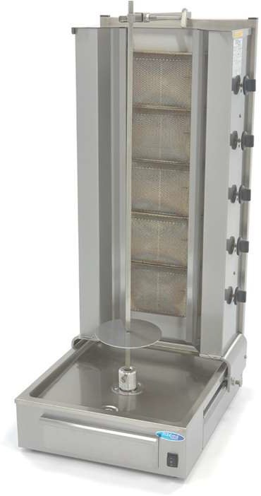
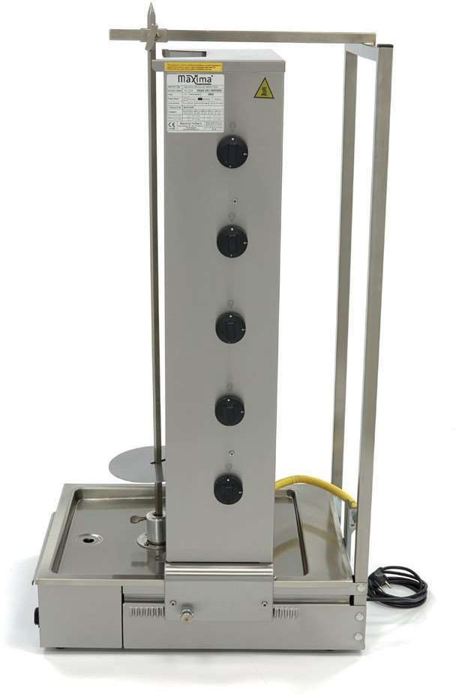
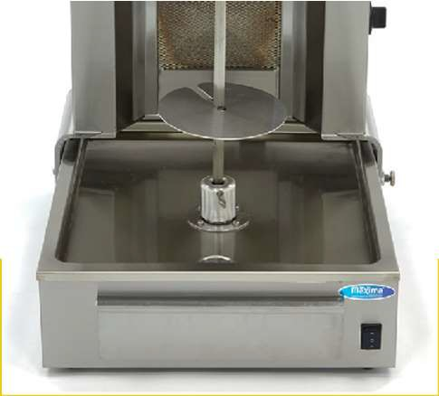
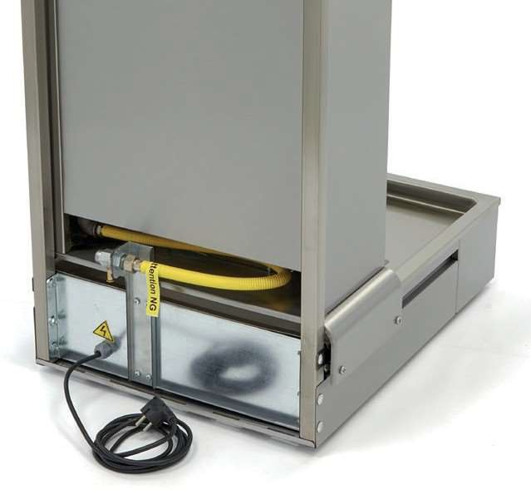
DÖNER GRILL
MODEL: 5 PLAMENIKA - BM - PLIN
SPECIFIKACIJE
Profesionalni roštilj za Döner / Gyros / Kebab
Opremljen s 5 plinskih plamenika
Temperatura se može podesiti za svaki plamenik
Zaštitna mreža od nehrđajućeg čelika (AISI 310)
Opremljena posudom za kapanje od nehrđajućeg čelika
Kućište od nehrđajućeg čelika
Ražnja i mesna ploča od nehrđajućeg čelika
Pouzdani motor na dnu
Ražanj se može okretati lijevo i desno
Ražanj i plamenici su prilagodljivi
Jednostavno čišćenje
Snaga Napon
Neto težina
Bruto težina
Dimenzije mašine
Dimenzije pakiranja Zapremina pakiranja Ambalažni materijal
HS carinski kod
EAN kod
Broj Artikla
16,60 kW
230V / 50Hz / 1faza
44,0 Kg
49,0 Kg
V1262 x Š664 x D565 mm
V1360 x Š760 x D650 mm
0,67 cbm
Kartonska kutija s pjenom
8419818090
8719632124740
09370220
Maks. kapacitet: 80 kg mesa
Prečnik mesne ploče: 190 mm
Dimenzije ražnja: 12 x12 mm
Dužina ražnja: 930 mm
VISOKA KVALITETNA / NISKE CIJENE 24/7
PODRŠKA I USLUGE
ODMAH DOSTUPNO SA ZALIHA TEHNIČKOG ODJELA I GARANCIJE
ODLIČNO ZADOVOLJSTVO KUPACA
Ražanj brzine rotacije: 1 rotacija u minuti
Potrošnja plina: 1.310m3 / h
Opremljen doner roštiljem od nehrđajućeg čelika
s kapaljkom
Ulaz za plin i električni kabel na stražnjoj strani
Sa podesivim ražnjem i plamenicima
za savršenu pripremu.

Slide 19
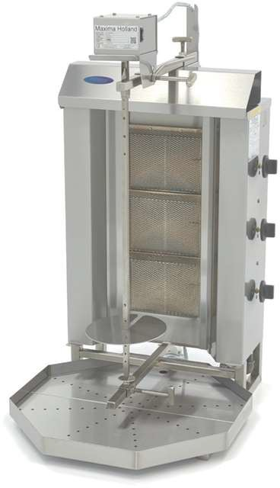



DÖNER GRILL
MODEL: 3 PLAMENIKA - TM - PLIN
SPECIFIKACIJE
Profesionalni roštilj za Döner / Gyros / Kebab
Opremljen sa 3 plinska plamenika
Temperatura se može podesiti za svaki plamenik
Zaštitna mreža od nehrđajućeg čelika (AISI 310)
Opremljena posudom za kapanje od nehrđajućeg čelika
Kućište od nehrđajućeg čelika
Ražanj i meso od nehrđajućeg čelika, pouzdani motor na vrhu
Snaga
Napon
Neto težina
Bruto težina
Dimenzije mašine
Dimenzije pakiranja
Zapremina pakiranja
Ambalažni materijal
Tarifni broj
EAN kod
Broj artikla
9,96 kW
230V / 50Hz / 1faza
26,0 Kg
31,0 Kg
V982 x Š640 x D545 mm
V1080 x Š740 x D650 mm
0,52 cbm
Kartonska kutija s pjenom
8419818090
8719632124757
09370225
Ražanj se može okretati lijevo i desno
Ražanj je podesiv
Lako se čisti
Maks. kapacitet: 30 kg mesa
Prečnik mesne ploče: 190 mm
Dimenzije ražnja: 12 x12 mm
Dužina ražnja: 608 mm
VISOKA KVALITETNA / NISKE CIJENE 24/7
PODRŠKA I USLUGE
ODMAH DOSTUPNO SA ZALIHA TEHNIČKOG ODJELA I GARANCIJE
ODLIČNO ZADOVOLJSTVO KUPACA
Ražanj brzine rotacije: 1 rotacija u minuti
Potrošnja plina: 0,786m3 / h
Opremljen doner roštiljem od nehrđajućeg čelika sa kapaljkom
Lako se demontira i čisti
Sa podesivim ražnjem za savršenu
pripremu

Slide 20




DÖNER GRILL
MODEL: 4 PLAMENIKA - TM - PLIN
SPECIFIKACIJE
Profesionalni roštilj za Döner / Gyros / Kebab
Opremljen sa 4 plinska plamenika
Temperatura se može podesiti za svaki plamenik
Zaštitna mreža od nehrđajućeg čelika (AISI 310)
Opremljena posudom za kapanje od nehrđajućeg čelika
Kućište od nehrđajućeg čelika
Ražanj i meso od nehrđajućeg čelika, pouzdani motor na vrhu
Snaga Napon
Neto težina
Bruto težina
Dimenzije mašine
Dimenzije pakiranja Zapremina pakiranja Ambalažni materijal
HS carinski kod
EAN kod
Broj Artikla
13,28 kW
230V / 50Hz / 1faza
30,0 Kg
35,0 Kg
V1142 x Š640 x D545 mm
V1240 x Š740 x D650 mm
0,60 cbm
Kartonska kutija s pjenom
8419818090
8719632124764
09370230
Ražanj se može okretati lijevo i desno
Ražanj je podesiv Lako se čisti
Maks. kapacitet: 50 kg mesa
Prečnik mesne ploče: 190 mm
Dimenzije ražnja: 12 x12 mm
Dužina ražnja: 770 mm
VISOKA KVALITETNA / NISKE CIJENE 24/7
PODRŠKA I USLUGE
ODMAH DOSTUPNO SA ZALIHA TEHNIČKOG ODJELA I GARANCIJE
ODLIČNO ZADOVOLJSTVO KUPACA
Ražanj brzine rotacije: 1 rotacija u minuti
Potrošnja plina: 1.048 m3 / h
Opremljen doner roštiljem od nehrđajućeg čelika sa kapaljkom
Lako se demontira i čisti
Sa podesivim ražnjem za savršenu
pripremu.

Slide 21




DÖNER GRILL
MODEL: 5 PLAMENIKA - TM - PLIN
SPECIFIKACIJE
Profesionalni roštilj za Döner / Gyros / Kebab
Opremljen s 5 plinskih plamenika
Temperatura se može podesiti za svaki plamenik
Zaštitna mreža od nehrđajućeg čelika (AISI 310)
Opremljena posudom za kapanje od nehrđajućeg čelika
Kućište od nehrđajućeg čelika
Ražanj i meso od nehrđajućeg čelika, pouzdani motor na vrhu
Snaga Napon
Neto težina
Bruto težina
Dimenzije mašine
Dimenzije pakiranja Zapremina pakiranja Ambalažni materijal
HS carinski kod
EAN kod
Broj Artikla
16,60 kW
230V / 50Hz / 1faza
36,0 Kg
41,0 Kg
V1304 x Š678 x D545 mm
V1400 x Š780 x D650 mm
0,71 cbm
Kartonska kutija s pjenom
8419818090
8719632124771
09370235
Ražanj se može okretati lijevo i desno
Ražanj je podesiv
Lako se čisti
Maks. kapacitet: 80 kg mesa
Prečnik mesne ploče: 190 mm
Dimenzije ražnja: 12 x12 mm
Dužina ražnja: 930 mm
VISOKA KVALITETNA / NISKE CIJENE 24/7
PODRŠKA I USLUGE
ODMAH DOSTUPNO SA ZALIHA TEHNIČKOG ODJELA I GARANCIJE
ODLIČNO ZADOVOLJSTVO KUPACA
Ražanj brzine rotacije: 1 rotacija u minuti
Potrošnja plina: 1.310m3 / h
Opremljen doner roštiljem od nehrđajućeg čelika sa kapaljkom
Lako se demontira i čisti
Sa podesivim ražnjem za savršenu
pripremu.

Slide 22




DÖNER GRILL
MODEL: 2 PLAMENIKA - BM - ELEKTRIČNI
SPECIFIKACIJE
Profesionalni roštilj za Döner / Gyros / Kebab
Opremljen s 2 električna plamenika
Plamenici zaštićeni zaštitnim staklom Robax
Temperatura se može podesiti za svaki plamenik
Zaštitna mreža od nehrđajućeg čelika (AISI 310)
Opremljena posudom za kapanje od nehrđajućeg čelika
Snaga Napon
Neto težina
Bruto težina
Dimenzije mašine
Dimenzije pakiranja Zapremina pakiranja Ambalažni materijal
HS carinski kod
EAN kod
Broj Artikla
3400 Watt
230V / 50Hz / 1faza
24,0 Kg
29,0 Kg
V788 x Š663 x D445 mm
V890 x Š760 x D550 mm
0,37 cbm
Kartonska kutija s pjenom
8419818090
8719632124788
09370240
Kućište od nehrđajućeg čelika
Ražnja i mesna ploča od nehrđajućeg čelika
Pouzdani motor na dnu
Ražanj se može okretati lijevo i desno
Ražanj je podesiv
Lako se čisti
Maks. kapacitet: 20 kg mesa
Prečnik mesne
ploče: 150 mm
Dimenzije ražnja: 12 x12 mm
Dužina ražnja: 450 mm
VISOKA KVALITETNA / NISKE CIJENE 24/7
PODRŠKA I USLUGE
ODMAH DOSTUPNO SA ZALIHA TEHNIČKOG ODJELA I GARANCIJE
ODLIČNO ZADOVOLJSTVO KUPACA
Ražanj brzine rotacije: 1 rotacija u minuti
Opremljen doner roštiljem od nehrđajućeg čelika sa kapaljkom
Električni kabel sa stražnje strane
Sa podesivim ražnjem i plamenicima
za savršenu pripremu

Slide 23




DÖNER GRILL
MODEL: 3 PLAMENIKA - BM - ELEKTRIČNI
SPECIFIKACIJE
Profesionalni roštilj za Döner / Gyros / Kebab
Opremljen s 3 električna plamenika
Plamenici zaštićeni zaštitnim staklom Robax
Temperatura se može podesiti za svaki plamenik
Zaštitna mreža od nehrđajućeg čelika (AISI 310)
Opremljena posudom za kapanje od nehrđajućeg čelika
Snaga Napon
Neto težina
Bruto težina
Dimenzije mašine
Dimenzije pakiranja Zapremina pakiranja Ambalažni materijal
HS carinski kod
EAN kod
Broj Artikla
5100 W
400 V / 50 Hz / 3 faze
30,0 Kg
35,0 Kg
V910 x Š663 x D547 mm
V1010 x Š760 x D650 mm
0,50 cbm
Kartonska kutija s pjenom
8419818090
8719632124795
09370245
Kućište od nehrđajućeg čelika
Ražnja i mesna ploča od nehrđajućeg čelika
Pouzdani motor na dnu
Ražanj se može okretati lijevo i desno
Ražanj je podesiv
Lako se čisti
Maks. kapacitet: 30 kg mesa
Prečnik mesne ploče: 190 mm
Dimenzije ražnja: 12 x12 mm
Dužina ražnja: 570 mm
VISOKA KVALITETNA / NISKE CIJENE 24/7
PODRŠKA I USLUGE
ODMAH DOSTUPNO SA ZALIHA TEHNIČKOG ODJELA I GARANCIJE
ODLIČNO ZADOVOLJSTVO KUPACA
Ražanj brzine rotacije: 1 rotacija u minuti
Opremljen doner roštiljem od nehrđajućeg čelika sa kapaljkom
Električni kabel sa stražnje strane
Sa podesivim ražnjem i plamenicima
za savršenu pripremu

Slide 24




DÖNER GRILL
MODEL: 4 PLAMENIKA - BM - ELEKTRIČNI
SPECIFIKACIJE
Profesionalni roštilj za Döner / Gyros / Kebab
Opremljen sa 4 električna plamenika
Plamenici zaštićeni zaštitnim staklom Robax
Temperatura se može podesiti za svaki plamenik
Zaštitna mreža od nehrđajućeg čelika (AISI 310)
Opremljena posudom za kapanje od nehrđajućeg čelika
Snaga Napon
Neto težina Bruto težina
Dimenzije mašine
Dimenzije pakiranja Zapremina pakiranja Ambalažni materijal Tarifni broj
EAN kod
Broj artikla
6800 W
400 V / 50 Hz / 3 faze
35,0 Kg
40,0 Kg
V1070 x Š663 x D547 mm
V1170 x Š760 x D650 mm
0,58 cbm
Kartonska kutija s pjenom
8419818090
8719632124801
09370250
Kućište od nehrđajućeg čelika
Ražnja i mesna ploča od nehrđajućeg čelika
Pouzdani motor na dnu
Ražanj se može okretati lijevo i desno
Ražanj je podesiv
Lako se čisti
Maks. kapacitet: 70 kg mesa Prečnik mesne
ploče: 190 mm Dimenzije ražnja: 12 x12 mm Dužina ražnja: 730 mm
Ražanj brzine rotacije: 1 rotacija u minuti
VISOKA KVALITETNA / NISKE CIJENE 24/7
PODRŠKA I USLUGE
ODMAH DOSTUPNO SA ZALIHA TEHNIČKOG ODJELA I GARANCIJE
ODLIČNO ZADOVOLJSTVO KUPACA
Opremljen doner roštiljem od nehrđajućeg čelika sa kapaljkom
Električni kabel sa stražnje strane
Sa podesivim ražnjem i plamenicima
za savršenu pripremu

Slide 25




DÖNER GRILL
MODEL: 5 PLAMENIKA - BM - ELEKTRIČNI
SPECIFIKACIJE
Profesionalni roštilj za Döner / Gyros / Kebab
Opremljen s 5 električnih plamenika
Plamenici zaštićeni zaštitnim staklom Robax
Temperatura se može podesiti za svaki plamenik
Zaštitna mreža od nehrđajućeg čelika (AISI 310)
Opremljena posudom za kapanje od nehrđajućeg čelika
Snaga
Napon
Neto težina
Bruto težina
Dimenzije mašine
Dimenzije pakiranja
Zapremina pakiranja Ambalažni materijal
HS carinski kod
EAN kod
Broj Artikla
8500 Watt
400 V / 50 Hz / 3 faze
40,0 Kg
45,0 Kg
V1230 x Š663 x D547 mm
V1330 x Š760 x D650 mm
0,66 cbm
Kartonska kutija s pjenom
8419818090
8719632124818
09370255
Kućište od nehrđajućeg čelika
Ražnja i mesna ploča od nehrđajućeg čelika
Pouzdani motor na dnu
Ražanj se može okretati lijevo i desno
Ražanj je podesiv
Lako se čisti
Maks. kapacitet: 80 kg mesa
Prečnik mesne ploče: 190 mm
Dimenzije ražnja: 12 x12 mm
Dužina ražnja: 890 mm
VISOKA KVALITETNA / NISKE CIJENE 24/7
PODRŠKA I USLUGE
ODMAH DOSTUPNO SA ZALIHA TEHNIČKOG ODJELA I GARANCIJE
ODLIČNO ZADOVOLJSTVO KUPACA
Ražanj brzine rotacije: 1 rotacija u minuti
Opremljen doner roštiljem od nehrđajućeg čelika sa kapaljkom
Električni kabel sa stražnje strane
Sa podesivim ražnjem i plamenicima
za savršenu pripremu

Slide 26




DÖNER GRILL
MODEL: 2 PLAMENIKA - TM - ELEKTRIČNI
SPECIFIKACIJE
Profesionalni roštilj za Döner / Gyros / Kebab
Opremljen s 2 električna plamenika
Plamenici zaštićeni zaštitnim staklom Robax
Temperatura se može podesiti pojedinačno za svaki plamenik
Opremljen posudom za kapanje od nehrđajućeg čelika
Kućište od nehrđajućeg čelika Ražanj i meso od nehrđajućeg čelika
Pouzdani motor na gornjem ražnju može se kretati lijevo i desno
Ražanj je podesiv
Snaga Napon
Neto težina
Bruto težina
Dimenzije mašine
Dimenzije pakiranja Zapremina pakiranja Ambalažni materijal
HS carinski kod
EAN kod
Broj Artikla
3400 Watt
230V / 50Hz / 1faza 22,0 Kg
27,0 Kg
V770 x Š691 x D545 mm
V870 x Š790 x D650 mm
0,45 cbm
Kartonska kutija s pjenom
8419818090
8719632124825
09370260
Lako se čisti
Maks. kapacitet: 20 kg mesa
Prečnik mesne ploče: 190 mm
Dimenzije ražnja: 12 x12 mm
Dužina ražnja: 438 mm
VISOKA KVALITETNA / NISKE CIJENE 24/7
PODRŠKA I USLUGE
ODMAH DOSTUPNO SA ZALIHA TEHNIČKOG ODJELA I GARANCIJE
ODLIČNO ZADOVOLJSTVO KUPACA
Ražanj brzine rotacije: 1 rotacija u minuti
Opremljen doner roštiljem od nehrđajućeg čelika sa kapaljkom
Lako se demontira i čisti
Sa podesivim ražnjem za savršenu
pripremu.

Slide 27




DÖNER GRILL
MODEL: 3 PLAMENIKA - TM - ELEKTRIČNI
SPECIFIKACIJE
Profesionalni roštilj za Döner / Gyros / Kebab
Opremljen s 3električna plamenika
Plamenici zaštićeni zaštitnim staklom Robax
Temperatura se može podesiti pojedinačno za svaki plamenik
Opremljen posudom za kapanje od nehrđajućeg čelika
Kućište od nehrđajućeg čelika Ražanj i meso od nehrđajućeg čelika
Pouzdani motor na gornjem ražnju može se okretati lijevo i desno
Ražanj je podesiv
Snaga Napon
Neto težina
Bruto težina
Dimenzije mašine
Dimenzije pakiranja Zapremina pakiranja Ambalažni materijal
HS carinski kod
EAN kod
Broj Artikla
5100 W
400 V / 50 Hz / 3 faze
26,0 Kg
31,0 Kg
V982 x Š691 x D545 mm
V1080 x Š790 x D650 mm
0,55 cbm
Kartonska kutija s pjenom
8419818090
8719632124832
09370265
Lako se čisti
Maks. kapacitet: 30 kg mesa
Prečnik mesne ploče: 190 mm
Dimenzije ražnja: 12 x12 mm
Dužina ražnja: 608 mm
VISOKA KVALITETNA / NISKE CIJENE 24/7
PODRŠKA I USLUGE
ODMAH DOSTUPNO SA ZALIHA TEHNIČKOG ODJELA I GARANCIJE
ODLIČNO ZADOVOLJSTVO KUPACA
Ražanj brzine rotacije: 1 rotacija u minuti
Opremljen doner roštiljem od nehrđajućeg čelika sa kapaljkom
Lako se demontira i čisti
Sa podesivim ražnjem za savršenu
pripremu.

Slide 28




DÖNER GRILL
MODEL: 4 PLAMENIKA - TM - ELEKTRIČNI
SPECIFIKACIJE
Profesionalni roštilj za Döner / Gyros / Kebab
Opremljen sa 4 električna plamenika
Plamenici zaštićeni zaštitnim staklom Robax
Temperatura se može podesiti pojedinačno za svaki plamenik
Opremljen posudom za kapanje od nehrđajućeg čelika
Kućište od nehrđajućeg čelika Ražanj i meso od nehrđajućeg čelika
Pouzdani motor na gornjem ražnju može se okretati lijevo i desno Ražanj je podesiv
Snaga Napon
Neto težina Bruto težina
Dimenzije mašine
Dimenzije pakiranja Zapremina pakiranja Ambalažni materijal Tarifni broj
EAN kod
Broj artikla
5100 W
400 V / 50 Hz / 3 faze
31,0 Kg
36,0 Kg
V1142 x Š691 x D545 mm
V1240 x Š790 x D650 mm
0,64 cbm
Kartonska kutija s pjenom
8419818090
8719632124849
09370270
Lako se čisti
Maks. kapacitet: 50 kg mesa
Prečnik mesne ploče: 190 mm
Dimenzije ražnja: 12 x12 mm
Dužina ražnja: 770 mm
VISOKA KVALITETNA / NISKE CIJENE 24/7
PODRŠKA I USLUGE
ODMAH DOSTUPNO SA ZALIHA TEHNIČKOG ODJELA I GARANCIJE
ODLIČNO ZADOVOLJSTVO KUPACA
Ražanj brzine rotacije: 1 rotacija u minuti
Opremljen doner roštiljem od nehrđajućeg čelika sa kapaljkom
Lako se demontira i čisti
Sa podesivim ražnjem za savršenu
pripremu.

Slide 29




DÖNER GRILL
MODEL: 5 PLAMENIKA - TM - ELEKTRIČNI
SPECIFIKACIJE
Profesionalni roštilj za Döner / Gyros / Kebab
Opremljen s 5 električnih plamenika
Plamenici zaštićeni zaštitnim staklom Robax
Temperatura se može podesiti pojedinačno za svaki plamenik
Opremljen posudom za kapanje od nehrđajućeg čelika
Kućište od nehrđajućeg čelika Ražanj i meso od nehrđajućeg čelika
Pouzdani motor na gornjem ražnju može se okretati lijevo i desno
Ražanj je podesiv
Snaga Napon
Neto težina
Bruto težina
Dimenzije mašine
Dimenzije pakiranja Zapremina pakiranja Ambalažni materijal
Tarifni broj
EAN kod
Broj artikla
8500 Watt
400 V / 50 Hz / 3 faze
35,0 Kg
40,0 Kg
V1302 x Š731 x D545 mm
V1400 x Š830 x D650 mm
0,76 cbm
Kartonska kutija s pjenom
8419818090
8719632124856
09370275
Lako se čisti
Maks. kapacitet: 80 kg mesa
Prečnik mesne ploče: 190 mm
Dimenzije ražnja: 12 x12 mm
Dužina ražnja: 930 mm
VISOKA KVALITETNA / NISKE CIJENE 24/7
PODRŠKA I USLUGE
ODMAH DOSTUPNO SA ZALIHA TEHNIČKOG ODJELA I GARANCIJE
ODLIČNO ZADOVOLJSTVO KUPACA
Ražanj brzine rotacije: 1 rotacija u minuti
Opremljen doner roštiljem od nehrđajućeg čelika sa kapaljkom
Lako se demontira i čisti
Sa podesivim ražnjem za savršenu
pripremu.

Slide 30





ELEKTRIČNA FRITEZA
MODEL: 1 X 4L
SPECIFIKACIJE
Deluxe friteza s jednim spremnikom u
kompletu s uljnim ventilom
Snaga Napon
Neto težina
Bruto težina
Dimenzije mašine
Dimenzije pakiranja Zapremina pakiranja Ambalažni materijal
Tarifni broj
EAN kod
Broj artikla
2500 W
230V / 50Hz / 1faza
5,58 Kg
7,0 Kg
V300 x Š275 x D385 mm
V380 x Š300 x D450 mm
0,05 cbm
Kartonska kutija s pjenom
85166090
8719324276979
09300410
Vrlo lijepa završna obrada
Potpuno izrađen od nehrđajućeg čelika
Sa hladnom zonom
Zaštićeni grijaći elementi
Podesivi termostat: 0 ° C do 190 ° C
Zaštita od preopterećenja
Poklopac i spremnik koji se mogu ukloniti Stalci na četiri gumene noge Kapacitet spremnika: 8 litara Min.
Količina ulja: 3,5 litre Max.
Količina ulja: 4,5 litara
Dimenzije korpe: V125 x Š160 xD220 mm
Kapacitet prženih krumpira: 1,0 Kg
VISOKA KVALITETNA / NISKE CIJENE 24/7
PODRŠKA I USLUGE
ODMAH DOSTUPNO SA ZALIHA TEHNIČKOG ODJELA I GARANCIJE
ODLIČNO ZADOVOLJSTVO KUPACA
Lako se demontira i čisti
Potpuno izrađen od nehrđajućeg čelika
Zaštićeni grijaći elementi ipodesivi termostat

Slide 31




ELEKTRIČNA FRITEZA
MODEL: 2 X 4L
SPECIFIKACIJE
Deluxe friteza s dvostrukim spremnikom u
kompletu s uljnim ventilom
Snaga Napon
Neto težina
Bruto težina
Dimenzije mašine
Dimenzije pakiranja Zapremina pakiranja Ambalažni materijal
Tarifni broj
EAN kod
Broj artikla
2 x 2500 vata
230V / 50Hz / 1faza
10.16 Kg
12,0 Kg
V300 x Š480 x D
385 mm V360 x Š460 x D510 mm
0,08 cbm
Kartonska kutija s pjenom
85166090
8719324276986
09300411
Vrlo lijepa završna obrada
Potpuno izrađen od nehrđajućeg čelika
Sa hladnom zonom
Zaštićeni grijaći elementi
Podesivi termostat: 0 ° C do 190 ° C
Zaštita od preopterećenja
Poklopac i spremnik koji se mogu ukloniti Stalci na četiri gumene noge
Kapacitet spremnika: 2 x8 litara
Min. Količina ulja: 2 x3,5 litara
Max. Količina ulja: 2 x4,5 litara
Dimenzije korpe: V125 x Š160 xD220 mm
Kapacitet pomfrita: 2 x1.0 Kg
VISOKA KVALITETNA / NISKE CIJENE 24/7
PODRŠKA I USLUGE
ODMAH DOSTUPNO SA ZALIHA TEHNIČKOG ODJELA I GARANCIJE
ODLIČNO ZADOVOLJSTVO KUPACA
Lako se demontira i čisti
Potpuno izrađen od nehrđajućeg čelika
Zaštićeni grijaći elementi i
podesivi termostat

Slide 32





ELEKTRIČNA FRITEZA
MODEL: 1 X 6L
SPECIFIKACIJE
Komercijalna friteza s jednim spremnikom
Vrlo lijepa završna obrada
Snaga Napon
Neto težina Bruto težina
Dimenzije mašine
Dimenzije pakiranja Zapremina pakiranja
2500 W
230V / 50Hz / 1faza
5.0 Kg 6,0 Kg
V315 x Š280 x D440 mm
V340 xŠ350 x D490 mm
0,06 cbm
Potpuno izrađen od nehrđajućeg čelika
Sa hladnom zonom
Zaštićeni grijaći elementi
Podesivi termostat: 0 ° C do 200 ° C
Zaštita od preopterećenja
Poklopac i spremnik koji se mogu ukloniti
Stalci na četiri gumene noge
Ambalažni materijal Tarifni broj | Kartonska kutija s pjenom 85167920 | Kapacitet spremnika: 10 litara Min.Količina ulja: 5,0 l
EAN kod | 8719632124863 | Max. Količina ulja: 6,5litar
Broj artikla | 09364950 | Dimenzije korpe: V110 x Š200 xD220 mm
 |  | Kapacitet prženih krumpira: 1,2 kg
VISOKA KVALITETNA / NISKE CIJENE 24/7
PODRŠKA I USLUGE
ODMAH DOSTUPNO SA ZALIHA TEHNIČKOG ODJELA I GARANCIJE
ODLIČNO ZADOVOLJSTVO KUPACA
Lako se demontira i čisti
Potpuno izrađen od nehrđajućeg čelika
Zaštićeni grijaći elementi i
podesivi termostat

Slide 33




ELEKTRIČNA FRITEZA
MODEL: 2 X 6L
SPECIFIKACIJE
Deluxe friteza s dvostrukim spremnikom
Vrlo lijepa završna obrada
Potpuno izrađen od nehrđajućeg čelika
Sa hladnom zonom
Snaga Napon
Neto težina Bruto težina
Dimenzije mašine
Dimenzije pakiranja Zapremina pakiranja Ambalažni materijal
Tarifni broj
EAN kod
Broj artikla
2 x 2500 vata
230V / 50Hz / 1faza
9,5 kg
10,5 Kg
V315 x Š440 x D570 mm
V340 x Š490 x D630 mm
0,10 cbm
Kartonska kutija s pjenom
85167920
8719632124870
09364951
Zaštićeni grijaći elementi
Podesivi termostat: 0 ° C do 200 ° C
Zaštita od preopterećenja
Poklopac i spremnik koji se mogu ukloniti
Stalci na četiri gumene noge
Kapacitet spremnika: 2 x10 litara
Min. Količina ulja: 2 x5,0 litara
Max. Količina ulja: 2 x6,5 litara
Dimenzije korpe: V110 x Š200 xD220 mm
Kapacitet prženih krumpira: 2 x 1,2 kg
VISOKA KVALITETNA / NISKE CIJENE 24/7
PODRŠKA I USLUGE
ODMAH DOSTUPNO SA ZALIHA TEHNIČKOG ODJELA I GARANCIJE
ODLIČNO ZADOVOLJSTVO KUPACA
Lako se demontira i čisti
Potpuno izrađen od nehrđajućeg čelika
Zaštićeni grijaći elementi i
podesivi termostat

Slide 34





ELEKTRIČNA FRITEZA
MODEL: 1 X 8L SA ISPUSTOM
SPECIFIKACIJE
Deluxe friteza s jednim spremnikom
U kompletu s uljnim ventilom
Snaga Napon
Neto težina Bruto težina
Dimenzije mašine
Dimenzije pakiranja Zapremina pakiranja Ambalažni materijal Tarifni broj
EAN kod
Broj artikla
3250 W
230V / 50Hz / 1faza
8,0 Kg
9,6 kg
V395 x Š315 x D465 mm
V460 x Š340 x D550 mm
0,09 cbm
Kartonska kutija s pjenom
85166090
8719324276993
09300415
Vrlo lijepa završna obrada
Potpuno izrađen od nehrđajućeg čelika
Sa hladnom zonom
Zaštićeni grijaći elementi
Podesivi termostat: 0 ° C do 190 ° C
Zaštita od preopterećenja
Poklopac i spremnik koji se mogu ukloniti Stalci na četiri gumene noge Kapacitet spremnika: 10,5 litara
Min. količina ulja: 5 litara
maks. Količina ulja: 8 litara
Dimenzije korpe: V140 x Š190 xD240 mm
Kapacitet prženih krumpira: 1,5 Kg
VISOKA KVALITETNA / NISKE CIJENE 24/7
PODRŠKA I USLUGE
ODMAH DOSTUPNO SA ZALIHA TEHNIČKOG ODJELA I GARANCIJE
ODLIČNO ZADOVOLJSTVO KUPACA
Lako se demontira i čisti
Potpuno izrađen od nehrđajućeg čelika,
sa uljnim ventilom
Zaštićeni grijaći elementi i
podesivi termostat

Slide 35




ELEKTRIČNA FRITEZA
MODEL: 2 X 8L SA ISPUSTOM
SPECIFIKACIJE
Deluxe friteza s dvostrukim spremnikom u
kompletu s uljnim ventilom
Snaga Napon
Neto težina Bruto težina
Dimenzije mašine
Dimenzije pakiranja Zapremina pakiranja Ambalažni materijal Tarifni broj
EAN kod
Broj artikla
2 x 3250 vata
230V / 50Hz / 1faza
14.66 Kg
17.20 Kg
V395 x Š595 x D465 mm
V460 x Š610 x D550 mm
0,15 cbm
Kartonska kutija s pjenom
85166090
8719632120049
09300416
Vrlo lijepa završna obrada
Potpuno izrađen od nehrđajućeg čelika
Sa hladnom zonom
Zaštićeni grijaći elementi
Podesivi termostat: 0 ° C do 190 ° C
Zaštita od preopterećenja
Poklopac i spremnik koji se mogu ukloniti Stalci na četiri gumene noge
Kapacitet spremnika: 2 x 10,5 litara
Min. Količina ulja: 2 x 5 litara maks.
Količina ulja: 2 x8 Litara
Dimenzije korpe: V140 x Š190 x D240 mm
Kapacitet pomfrita: 2 x1.5Kg
VISOKA KVALITETNA / NISKE CIJENE 24/7
PODRŠKA I USLUGE
ODMAH DOSTUPNO SA ZALIHA TEHNIČKOG ODJELA I GARANCIJE
ODLIČNO ZADOVOLJSTVO KUPACA
Lako se demontira i čisti
Potpuno izrađen od nehrđajućeg čelika,
sa uljnim ventilom
Zaštićeni grijaći elementi i
podesivi termostat

Slide 36





ELEKTRIČNA FRITEZA
MODEL: 1 X 16L SA ISPUSTOM
SPECIFIKACIJE
Deluxe friteza s jednim spremnikom u
kompletu s uljnim ventilom
Snaga Napon
Neto težina
Bruto težina
Dimenzije mašine
Dimenzije pakiranja Zapremina pakiranja Ambalažni materijal
Tarifni broj
EAN kod
Broj artikla
3000 W
230V / 50Hz / 1faza 9,8 kg
11,0 Kg
V385 x Š336x D530 mm V400 x Š390 x D580 mm
0,09 cbm
Kartonska kutija s pjenom
85166090
8719632124207
09365010
Vrlo lijepa završna obrada
Potpuno izrađen od nehrđajućeg čelika
Sa hladnom zonom
Zaštićeni grijaći elementi
Podesivi termostat: 0 ° C do 200 ° C
Zaštita od preopterećenja
Stalci na četiri gumene noge
Kapacitet spremnika: 18 litara
Min. Količina ulja: 13,5 litara maks. Količina ulja: 16 litara
Dimenzije korpe: V120 xŠ235 xD255mm
VISOKA KVALITETNA / NISKE CIJENE 24/7
PODRŠKA I USLUGE
ODMAH DOSTUPNO SA ZALIHA TEHNIČKOG ODJELA I GARANCIJE
ODLIČNO ZADOVOLJSTVO KUPACA
Lako se demontira i čisti
Potpuno izrađen od nehrđajućeg čelika,
sa uljnim ventilom
Zaštićeni grijaći elementi i
podesivi termostat

Slide 37




ELEKTRIČNA FRITEZA
MODEL: 2 X 16L SA ISPUSTOM
SPECIFIKACIJE
Deluxe friteza s jednim spremnikom u
kompletu s uljnim ventilom
Snaga Napon
Neto težina
Bruto težina
Dimenzije mašine
Dimenzije pakiranja Zapremina pakiranja Ambalažni materijal
Tarifni broj
EAN kod
Broj artikla
2 x 3000 vata
230V / 50Hz / 1faza
18.2 Kg 20,0 Kg
V385 x Š686 x D530 mm V400 x
Š740 x D580 mm
0,17 cbm
Kartonska kutija s pjenom
85166090
8719632124214
09365011
Vrlo lijepa završna obrada
Potpuno izrađen od nehrđajućeg čelika
Sa hladnom zonom
Zaštićeni grijaći elementi
Podesivi termostat: 0 ° C do 200 ° C
Zaštita od preopterećenja
Stalci na četiri gumene noge
Kapacitet spremnika: 2 x18 litara
Min.Količina ulja: 2 x13,5 litara
maks. Količina ulja: 2 x16 litara
Dimenzije korpe: 2 xH120 xW235 xD255mm
VISOKA KVALITETNA / NISKE CIJENE 24/7
PODRŠKA I USLUGE
ODMAH DOSTUPNO SA ZALIHA TEHNIČKOG ODJELA I GARANCIJE
ODLIČNO ZADOVOLJSTVO KUPACA
Lako se demontira i čisti
Potpuno izrađen od nehrđajućeg čelika,
sa uljnim ventilom
Zaštićeni grijaći elementi i
podesivi termostat

Slide 38





ELEKTRIČNA FRITEZA
MODEL: 1 X 20L SA ISPUSTOM
SPECIFIKACIJE
Deluxe friteza s jednim spremnikom u
kompletu s uljnim ventilom
Snaga Napon
Neto težina Bruto težina
Dimenzije mašine
Dimenzije pakiranja Zapremina pakiranja Ambalažni materijal Tarifni broj
EAN kod
Broj artikla
4500 Watt
400V / 50Hz / 3faza
16,7 kg
17,0 Kg
V365 x Š590 x D525 mm
V400 x Š700 x D580 mm
0,16 cbm
Kartonska kutija s pjenom
85166090
8719632124221
09365020
Vrlo lijepa završna obrada
Potpuno izrađen od nehrđajućeg čelika
Odvojivi poklopac
Sa hladnom zonom
Zaštićeni grijaći elementi
Podesivi termostat: 0 ° C do 200 ° C
Zaštita od preopterećenja
Stalci na četiri gumene noge
Kapacitet spremnika: 27 litara
Min. Količina ulja: 13 litara maks.
Količina ulja: 20 litara
VISOKA KVALITETNA / NISKE CIJENE 24/7
PODRŠKA I USLUGE
ODMAH DOSTUPNO SA ZALIHA TEHNIČKOG ODJELA I GARANCIJE
ODLIČNO ZADOVOLJSTVO KUPACA
Lako se demontira i čisti
Potpuno izrađen od nehrđajućeg čelika,
sa uljnim ventilom
Zaštićeni grijaći elementi i
podesivi termostat

Slide 39




ELEKTRIČNA FRITEZA
MODEL: 1 X 30L SA ISPUSTOM
SPECIFIKACIJE
Deluxe friteza s jednim spremnikom u
kompletu s uljnim ventilom
Snaga Napon
Neto težina Bruto težina
Dimenzije mašine
Dimenzije pakiranja Zapremina Pakiranja
6000 W
400V / 50Hz / 3faza
19.4 kg
25,0 Kg
V407 x Š606 x D575 mm
V460 x Š660 x D620 mm
0,19 cbm
Vrlo lijepa završna obrada
Potpuno izrađen od nehrđajućeg čelika
Odvojivi poklopac
Sa hladnom zonom
Zaštićeni grijaći elementi
Podesivi termostat: 0 ° C do 200 ° C
Zaštita od preopterećenja
Ambalažni materijal Tarifni broj | Kartonska kutija s pjenom 85167920 | Stalci na četiri gumene noge Kapacitet spremnika: 38,5 litara
EAN kod | 8719632124238 | Min. količina ulja17 litara
Broj artikla | 09365021 | maks. Količina ulja: 30 litara
VISOKA KVALITETNA / NISKE CIJENE 24/7
PODRŠKA I USLUGE
ODMAH DOSTUPNO SA ZALIHA TEHNIČKOG ODJELA I GARANCIJE
ODLIČNO ZADOVOLJSTVO KUPACA
Lako se demontira i čisti
Potpuno izrađen od nehrđajućeg čelika,
sa uljnim ventilom
Zaštićeni grijaći elementi i
podesivi termostat

Slide 40





ELEKTRIČNI ROŠTILJ
MODEL: MGRILL
SPECIFIKACIJE
Profesionalna, teška električna rešetka
Potpuno glatka površina
Kućište od nehrđajućeg čelika i ladica za kapanje Opremljeni visokomm zaštitom od prskanja
Snaga Napon
Neto težina Bruto težina
Dimenzije mašine
Dimenzije pakiranja Zapremina pakiranja Ambalažni materijal Tarifni broj
EAN kod
Broj artikla
3000 W
230V / 50Hz / 1faza
23,0 Kg
24,0 Kg
V250 x Š560 x D470 mm
V280 x Š620 x D530 mm
0,07 cbm
Kartonska kutija s pjenom
85166070
8719632120056
09300065
Grijaći element velike snage
Podesivi termostat: 70 ° C do 300 ° C
Zaštita od preopterećenja
Svjetlo indikatora temperature
Pogodno za kontinuiranu upotrebu Postolja na četiri gumene noge Jednostavno se čisti
Čvrsta ploča roštilja od 6 mm
Dimenzije ploče: Š555 xD365 mm
VISOKA KVALITETNA / NISKE CIJENE 24/7
PODRŠKA I USLUGE
ODMAH DOSTUPNO SA ZALIHA TEHNIČKOG ODJELA I GARANCIJE
ODLIČNO ZADOVOLJSTVO KUPACA
Podesivi termostat od 70 ° C do 300 ° C
Potpuno glatka površina
Kućište i posuda od nehrđajućeg čelika

Slide 41



ELEKTRIČNI ROŠTILJ
MODEL: MGRILL 1/2 GR
SPECIFIKACIJE
Profesionalna, teška električna rešetka
Pola glatka, napola udubljena površina
Kućište od nehrđajućeg čelika i ladica za kaplje Opremljeno visokom zaštitom od prskanja
Snaga Napon
Neto težina Bruto težina
Dimenzije mašine
Dimenzije pakiranja Zapremina pakiranja Ambalažni materijal Tarifni broj
EAN kod
Broj artikla
3000 W
230V / 50Hz / 1faza
23,0 Kg
24,0 Kg
V250 x Š560 x D470 mm
V280 x Š620 x D530 mm
0,07 cbm
Kartonska kutija s pjenom
85166070
8719632122487
09300072
Grijaći element velike snage
Podesivi termostat: 70 ° C do 300 ° C
Zaštita od preopterećenja
Svjetlo indikatora temperature
Pogodno za kontinuiranu upotrebu Postolja na četiri gumene noge Jednostavno se čisti
Čvrsta ploča roštilja od 6 mm
Dimenzije ploče: Š555 xD365 mm
VISOKA KVALITETNA / NISKE CIJENE 24/7
PODRŠKA I USLUGE
ODMAH DOSTUPNO SA ZALIHA TEHNIČKOG ODJELA I GARANCIJE
ODLIČNO ZADOVOLJSTVO KUPACA
Podesivi termostat od 70 ° C do 300 ° C
Napola glatka, napola žljebljena površina
Kućište i posuda od nehrđajućeg čelika

Slide 42




ELEKTRIČNI ROŠTILJ
MODEL: MGRILL GR
SPECIFIKACIJE
Profesionalna električna rešetka za teške terete
Potpuno žljebljena površina
Kućište od nehrđajućeg čelika i ladica za kapanje Opremljeni visokom zaštitom od prskanja
Snaga Napon
Neto težina
Bruto težina
Dimenzije mašine
Dimenzije pakiranja Zapremina pakiranja Ambalažni materijal
Tarifni broj
EAN kod
Broj artikla
3000 W
230V / 50Hz / 1faza
23,0 Kg
24,0 Kg
V250 x Š560 x D470 mm
V280 x Š620 x D530 mm
0,07 cbm
Kartonska kutija s pjenom
85166070
8719632120063
09300070
Grijaći element velike snage
Podesivi termostat: 70 ° C do 300 ° C
Zaštita od preopterećenja
Svjetlo indikatora temperature
Pogodno za kontinuiranu upotrebu Postolja na četiri gumene noge Jednostavno se čisti
Čvrsta ploča roštilja od 6 mm
Dimenzije ploče: Š555 xD365 mm
VISOKA KVALITETNA / NISKE CIJENE 24/7
PODRŠKA I USLUGE
ODMAH DOSTUPNO SA ZALIHA TEHNIČKOG ODJELA I GARANCIJE
ODLIČNO ZADOVOLJSTVO KUPACA
Podesivi termostat od 70 ° C do 300 ° C
Potpuno žljebljena površina
Kućište i posuda od nehrđajućeg čelika

Slide 43




ELEKTRIČNI ROŠTILJ
MODEL: MGRILL VELIKI
SPECIFIKACIJE
Profesionalna, teška električna rešetka
Potpuno glatka površina
Kućište od nehrđajućeg čelika i ladica za kapanje Opremljeni visokom zaštitom od prskanja
Snaga Napon
Neto težina Bruto težina
Dimenzije mašine
Dimenzije pakiranja Zapremina pakiranja Ambalažni materijal Tarifni broj
EAN kod
Broj artikla
4400 W
400 V / 50 Hz / 3 faze
30,5 Kg
34,0 Kg
V250 x Š740 x D520 mm V300 x Š800 x D580 mm
0,10 cbm
Minipaleta 85166070
8719632120070
09300075
Grijaći element velike snage
Dvo prilagodljivi termostati: 70 ° C do 300 ° C
Zaštita od preopterećenja
Svjetlo indikatora temperature
Pogodno za kontinuiranu upotrebu Postolja na četiri gumene noge Jednostavno se čisti
Čvrsta ploča roštilja od 6 mm
Dimenzije ploče: Š735 xD415mm
VISOKA KVALITETNA / NISKE CIJENE 24/7
PODRŠKA I USLUGE
ODMAH DOSTUPNO SA ZALIHA TEHNIČKOG ODJELA I GARANCIJE
ODLIČNO ZADOVOLJSTVO KUPACA
Dva podesiva termostata:
Potpuno glatka površina
Kućište i posuda od nehrđajućeg čelika
70 ° C do 300 ° C

Slide 44




ELEKTRIČNI ROŠTILJ
MODEL: MGRILL VELIKI 1/2 GR
SPECIFIKACIJE
Profesionalna, teška električna rešetka
Pola glatka, napola udubljena površina
Kućište od nehrđajućeg čelika i ladica za kaplje Opremljeno visokom zaštitom od prskanja
Snaga
Napon
Neto težina
Bruto težina
Dimenzije mašine
Dimenzije pakiranja Zapremina pakiranja Ambalažni materijal
Tarifni broj
EAN kod
Broj artikla
4400 W
400 V / 50 Hz / 3 faze
30,5 Kg
34,0 Kg
V250 x Š740 x D520 mm V300 x Š800 x D580 mm
0,10 cbm
Minipaleta 85166070
8719632120087
09300080
Grijaći element velike snage
Podesivi termostat: 70 ° C do 300 ° C
Zaštita od preopterećenja
Svjetlo indikatora temperature
Pogodno za kontinuiranu upotrebu Postolja na četiri gumene noge Jednostavno se čisti
Čvrsta ploča roštilja od 6 mm
Dimenzije ploče: Š735 xD415mm
VISOKA KVALITETNA / NISKE CIJENE 24/7
PODRŠKA I USLUGE
ODMAH DOSTUPNO SA ZALIHA TEHNIČKOG ODJELA I GARANCIJE
ODLIČNO ZADOVOLJSTVO KUPACA
Dva podesiva termostata:
Napola glatka, napola žljebljena površina
Kućište i posuda od nehrđajućeg čelika
70 ° C do 300 ° C

Slide 45





HOT DOG KUHALO
MODEL: 1
SPECIFIKACIJE
Profesionalna grijačica za hot dog
Kućište i poklopac od nehrđajućeg čelika
Pladanj od aluminijske vode
Snaga Napon
Neto težina Bruto težina
Dimenzije mašine
Dimenzije pakiranja Zapremina pakiranja
800 W
230V / 50Hz / 1faza
6.16 Kg
7.4 kg
V460 x Š360 x D360 mm
V440 x Š350 x D350 mm
0,05 cbm
Učinkovita raspodjela toplote
Sa robusnom ručkom i košari
Indikator temperature
Zaštićeni prekidač za uključivanje / isključivanje
Opremljen ručkama
Stoje na četiri gumene noge
Ambalažni materijal Tarifni broj | Kartonska kutija s pjenom 85166090 | Lako se čisti Stakleni cilindar: Ø200 xH240 mm
EAN kod | 8719632120094 | Ploča za kuhanje: Ø200 mm
Broj artikla | 09300580 | Podesivi termostat: 30 ° C do 100 ° C
VISOKA KVALITETNA / NISKE CIJENE 24/7
PODRŠKA I USLUGE
ODMAH DOSTUPNO SA ZALIHA TEHNIČKOG ODJELA I GARANCIJE
ODLIČNO ZADOVOLJSTVO KUPACA
Zaštićeni prekidač za uključivanje / isključivanje i podesiv
Kućište i poklopac od nehrđajućeg čelika,
Lako se demontira i čisti
termostat na prednjoj strani
sa aluminijumskim ladicom za vodu

Slide 46




HOT DOG KUHALO
MODEL: 2
SPECIFIKACIJE
Profesionalni grijač za hot dog
Sa grijaćim elementima za kruh
Kućište i poklopac od nehrđajućeg čelika
Aluminijumska ladica za vodu
Snaga Napon
Neto težina
Bruto težina
Dimenzije mašine
Dimenzije pakiranja Zapremina pakiranja
2 x 800 vata
230V / 50Hz / 1faza
9.96 Kg
11,5 Kg
V460 x Š580 x D360 mm
V440 x Š580 x D350 mm
0,09 cbm
Učinkovita raspodjela toplote
Sa robusnom ručkom i košari
Indikator temperature
Zaštićeni prekidač za uključivanje / isključivanje
Opremljen ručkama
Ambalažni materijal Tarifni broj | Kartonska kutija s pjenom 85166090 | Stoje na četiri gumene noge Lako se čisti
EAN kod | 8719632120100 | Stakleni cilindar: Ø200 xH240 mm
Broj artikla | 09300585 | Ploča za kuhanje: Ø200 mm
 |  | Podesivi termostat: 30 ° C do 100 ° C
VISOKA KVALITETNA / NISKE CIJENE 24/7
PODRŠKA I USLUGE
ODMAH DOSTUPNO SA ZALIHA TEHNIČKOG ODJELA I GARANCIJE
ODLIČNO ZADOVOLJSTVO KUPACA
Zaštićeni prekidači za uključivanje i isključivanje i podesivi
Kućište i poklopac od nehrđajućeg čelika,
Lako se demontira i čisti
termostat na prednjoj strani
sa aluminijumskim ladicom za vodu

Slide 47




MIKROVALNA PEĆNICA
KOMERCIJALNA
MODEL: 25L - PRIRUČNA
SPECIFIKACIJE
Poluprofesionalna mikrovalna pećnica
Pogodno za industrijsku kuhinju i ugostiteljstvo Nehrđajući čelik izvana i iznutra
Prozirna vrata bez brave
Jednostavno otvaranje i zatvaranje
Snaga Napon
Neto težina
Bruto težina
Dimenzije mašine
Dimenzije pakiranja Zapremina pakiranja
900 W
230V / 50Hz / 1faza
14,0 Kg
15,0 Kg
V281 x Š483 x D420 mm
V340 x Š540 x D510 mm
0,09 cbm
Enterijer sa osvetljenjem
6 različitih programa od „niskog“ do „visokog“
Takođe je opremljen režimom odmrzavanja
Analogno upravljani tajmer do 30 minuta
Ambalažni materijal Tarifni broj | Kartonska kutija s pjenom 8514208010 | Opremljen staklenim rotirajućim tanjirom Pogodno za ploče promjera 330 mm
EAN kod | 8719632124382 | Unutarnja komora: Š340xD344 xV220 mm
Broj artikla | 09367000 | Frekvencija Hz: 2450 MHz
VISOKA KVALITETNA / NISKE CIJENE 24/7
PODRŠKA I USLUGE
ODMAH DOSTUPNO SA ZALIHA TEHNIČKOG ODJELA I GARANCIJE
ODLIČNO ZADOVOLJSTVO KUPACA
Niske
= 20% snage
= 42% snage
= 52% snage
= 73% snage
= 88% snage
= 100% snage
Odmrzavanje
Srednje / nisko Srednje Srednje / VISOKA
VISOKA
Pogodno za ploče promjera
od 330 mm
Nehrđajući čelik izvana i iznutra
Opremljen sa 6 različitih programa

Slide 48




MIKROVALNA PEĆNICA
KOMERCIJALNA
MODEL: 25L – DIGITALNA
SPECIFIKACIJE
Poluprofesionalna mikrovalna pećnica
Pogodno za industrijsku kuhinju i ugostiteljstvo Nehrđajući čelik izvana i iznutra
Prozirna vrata bez brave
Jednostavno otvaranje i zatvaranje
Snaga
Napon
Neto težina
Bruto težina
Dimenzije mašine
Dimenzije pakiranja Zapremina pakiranja
1500 W
230V / 50Hz / 1faza
18,0 Kg
19,0 Kg
V312 x Š520 x D435 mm
V370 x Š580 x D520 mm
0,11 cbm
Enterijer sa osvetljenjem
Očistite kontrolnu ploču s digitalnim tajmerom
Keramička ploča na dnu
20 unaprijed programiranih programa
Ambalažni materijal Tarifni broj | Kartonska kutija s pjenom 8514208010 | Pogodno za ploče promjera 320 mm Unutarnja komora: W364 xD335 xH212mm
EAN kod | 8719632124399 | Hz frekvencija 2450 MHz
Broj artikla | 09367010 | Izlazna snaga: 1000 W
VISOKA KVALITETNA / NISKE CIJENE 24/7
PODRŠKA I USLUGE
ODMAH DOSTUPNO SA ZALIHA TEHNIČKOG ODJELA I GARANCIJE
ODLIČNO ZADOVOLJSTVO KUPACA
3 različita nivoa snage:
Odmrzavanje = 30% snage
Srednja = 50% snage
VISOKA = 100% snage
Keramička ploča na dnu, pogodna za
ploče promjera 320 mm
Nehrđajući čelik izvana i iznutra
Sa 20 unaprijed programiranih programa

Slide 49




MIKROVALNA PEĆNICA
KOMERCIJALNA
MODEL: 30L - DIGITALNA
SPECIFIKACIJE
Profesionalna mikrovalna pećnica „velike snage i velikog kapaciteta“
Pogodno za industrijsku kuhinju i ugostiteljsku upotrebu
Nerđajući čelik izvana i iznutra
Prozirna vrata bez brave
Lako se otvaraju i zatvaraju
Enterijer sa osvetljenjem
Prozirna kontrolna ploča s digitalnim tajmerom
Grijaći elementi na vrhu i na dnu
Keramička ploča na dnu
Moguće je postaviti anextra keramičku ploču sa 20 unaprijed programiranih programa
Pogodno za ploče s promjerom od 360 mm
Pogodno za (plastične) GN ladice od 1/2 GN
Unutarnja komora: Š374 xD378 xH224 mm
Snaga Napon
Neto težina
Bruto težina
Dimenzije mašine
Dimenzije pakiranja Zapremina pakiranja Ambalažni materijal
Tarifni broj
EAN kod
Broj artikla
1400/2800 W
230V / 50Hz / 1faza
35,0 Kg
36,0 Kg
V405 x Š637 x D490 mm
V470 x Š690 x D580 mm
0,09 cbm
Kartonska kutija s pjenom
8514208010
8719632124405
09367020
Frekvencija Hz: 2450 MHz
Izlazna snaga: 900/1800 W
VISOKA KVALITETNA / NISKE CIJENE 24/7
PODRŠKA I USLUGE
ODMAH DOSTUPNO SA ZALIHA TEHNIČKOG ODJELA I GARANCIJE
ODLIČNO ZADOVOLJSTVO KUPACA
3 različita nivoa snage:
Odmrzavanje = 30% snage
Srednja = 80% snage
VISOKA = 100% snage
Keramička ploča na dnu, pogodna za
ploče promjera 360 mm
Nehrđajući čelik izvana i iznutra
Sa 20 unaprijed programiranih programa

Slide 50





SALAMANDER
MODEL: VISEĆI 2,2 KW
SPECIFIKACIJE
Profesionalni roštilj od daždevnjaka
savršenu za roštiljanje, gratiniranje i zagrijavanje Lijep američki dizajn
Konstrukcija od nehrđajućeg čelika teške radne snage
Trajni grijaći elementi od legure
Sa indikatorom temperature
Moćan uređaj za lako pečenje na roštilju
Snaga
Napon
Neto težina
Bruto težina
Dimenzije mašine
Dimenzije pakiranja Zapremina pakiranja Ambalažni materijal
Tarifni broj
EAN kod
Broj artikla
2200 W
230V / 50Hz / 1faza
18,0 Kg
20,0 Kg
V390 x Š580 x D390 mm
V420 x Š640 x D540 mm
0,15 cbm
Kartonska kutija s pjenom
85141090
8719632121848
09300059
Beskonačni prekidač s kontinuiranom funkcijom
Podesiva mreža od nehrđajućeg čelika za bilo koji optimalan položaj
Inox ladica za mrvice na dnu Izolacijske bakelitne ručke na rešetki od nehrđajućeg čelika
Može se lako objesiti ili postaviti na stol
Lako se čisti
VISOKA KVALITETNA / NISKE CIJENE 24/7
PODRŠKA I USLUGE
ODMAH DOSTUPNO SA ZALIHA TEHNIČKOG ODJELA I GARANCIJE
ODLIČNO ZADOVOLJSTVO KUPACA
Veoma jednostavan za upotrebu roštilj sa salamanderom
Rešetka od nehrđajućeg čelika, sa izolacijom bakelitne ručke
Roštilj od salamandera se lako može objesiti
na zidu

Slide 51




SALAMANDER
MODEL: VISEĆI 3,6 KW
SPECIFIKACIJE
Profesionalni roštilj od daždevnjaka
savršenu za roštiljanje, gratiniranje i zagrijavanje Lijep američki dizajn
Konstrukcija od nehrđajućeg čelika teške radne snage
Trajni grijaći elementi od legure
Sa indikatorom temperature
Moćan uređaj za lako pečenje na roštilju
Snaga Napon
Neto težina Bruto težina
Dimenzije mašine
Dimenzije pakiranja Zapremina pakiranja Ambalažni materijal Tarifni broj EAN kod
Broj artikla
3600 W
230V / 50Hz / 1faza
28,0 Kg
30,0 Kg
V470 x Š800 x D450 mm
V500 x Š870 x D540 mm
0,23 cbm
Kartonska kutija s pjenom
85141090
8719632121855
09300058
Beskonačni prekidač s kontinuiranom funkcijom
Podesiva mreža od nehrđajućeg čelika za bilo koji optimalan položaj
Inox ladica za mrvice na dnu
Izolacijske bakelitne ručke na rešetki od nehrđajućeg čelika
Može se lako objesiti ili postaviti na stol
Lako se čisti
VISOKA KVALITETNA / NISKE CIJENE 24/7
PODRŠKA I USLUGE
ODMAH DOSTUPNO SA ZALIHA TEHNIČKOG ODJELA I GARANCIJE
ODLIČNO ZADOVOLJSTVO KUPACA
Veoma jednostavan za upotrebu roštilj sa salamanderom
Rešetka od nehrđajućeg čelika, sa izolacijom
bakelitne ručke
Roštilj od salamandera se lako može objesiti na zidu

Slide 52




SALAMANDER
MODEL: DIZALO 2,8 KW
SPECIFIKACIJE
Profesionalni roštilj od salamandera sa sistemom dizala
Savršen za roštiljanje, gratiniranje i zagrijavanje
Lijep američki dizajn
Snaga
Napon
Neto težina
Bruto težina
Dimenzije mašine
Dimenzije pakiranja Zapremina pakiranja
2800 W
230V / 50Hz / 1faza 39,0 Kg
40,0 Kg
V530 x Š450 x D450 mm
V500 x Š590 x D600 mm
0,18 cbm
Konstrukcija od nehrđajućeg čelika teške radne snage
Trajni grijaći elementi od legure
Polirani reflektor za optimalnu raspodjelu toplote
Sa indikatorom temperature
Moćan uređaj za lako pečenje na roštilju
Beskonačni prekidač s kontinuiranom funkcijom
Ambalažni materijal | Kartonska kutija s pjenom | Podignite s ovjesom za bilo koji optimalni položaj
Tarifni broj | 85141090 | Mreža od nehrđajućeg čelika za postavljanje proizvoda
EAN kod | 8719632121862 | Plitica za mrvice od nehrđajućeg čelika na dnu Izolacijska
Broj artikla | 09300061 | ručka od bakelitna na vrhu Postolja na četiri gumene noge
VISOKA KVALITETNA / NISKE CIJENE 24/7
PODRŠKA I USLUGE
ODMAH DOSTUPNO SA ZALIHA TEHNIČKOG ODJELA I GARANCIJE
ODLIČNO ZADOVOLJSTVO KUPACA
Dizalo sa ovjesom za bilo koji
optimalni položaj
Posuda za mrvice od nehrđajućeg čelika lako se čisti
Teška konstrukcija od nehrđajućeg čelika

Slide 53




SALAMANDER
MODEL: DIZALO 3,6 KW
SPECIFIKACIJE
Profesionalni roštilj od salamandera sa sistemom za podizanje
Savršen za roštiljanje, gratiniranje i zagrijavanje
Lijep dizajn
Konstrukcija od nehrđajućeg čelika teške radne snage
Trajni grijaći elementi od legure
Polirani reflektor za optimalnu raspodjelu toplote
Sa indikatorom temperature
Moćan uređaj za lako pečenje na roštilju
Beskonačni prekidač s kontinuiranom funkcijom
Snaga Napon
Neto težina Bruto težina
Dimenzije mašine
Dimenzije pakiranja Zapremina pakiranja
3600 W
230V / 50Hz / 1faza 49,0 Kg
51,0 Kg
V530 x Š600 x D450 mm
V590 x Š730 x D600 mm
0,26 cbm
Ambalažni materijal | Kartonska kutija s pjenom | Podignite s ovjesom za bilo koji optimalni položaj
Tarifni broj | 85141090 | Mreža od nehrđajućeg čelika za postavljanje proizvoda
EAN kod | 8719632121879 | Plitica za mrvice od nehrđajućeg čelika na dnu Izolacijska
Broj artikla | 09300062 | ručka od bakelitna na vrhu Postolja na četiri gumene noge
VISOKA KVALITETNA / NISKE CIJENE 24/7
PODRŠKA I USLUGE
ODMAH DOSTUPNO SA ZALIHA TEHNIČKOG ODJELA I GARANCIJE
ODLIČNO ZADOVOLJSTVO KUPACA
Dizalo sa ovjesom za bilo koji optimalni položaj
Posuda za mrvice od nehrđajućeg čelika lako se čisti
Teška konstrukcija od nehrđajućeg čelika

Slide 54




SALAMANDER
MODEL: DIZALO 5,6 KW
SPECIFIKACIJE
Profesionalni roštilj od salamandera sa sistemom dizala Savršen
za roštiljanje, gratiniranje i zagrijavanje Lijep američki dizajn
Snaga Napon
Neto težina
Bruto težina
Dimenzije mašine
Dimenzije pakiranja Zapremina pakiranja
5600 W
400 V / 50 Hz / 3 faze
63,0 Kg
66,0 Kg
V530 x Š800 x D450 mm V590 x Š930 x D600 mm
0,33 cbm
Konstrukcija od nehrđajućeg čelika teške radne snage
Trajni grijaći elementi od legure
Polirani reflektor za optimalnu raspodjelu toplote
Sa indikatorom temperature
Moćan uređaj za lako pečenje na roštilju
Beskonačni prekidač s kontinuiranom funkcijom
Ambalažni materijal | Kartonska kutija s pjenom | Podignite s ovjesom za bilo koji optimalni položaj
Tarifni broj | 85141090 | Mreža od nehrđajućeg čelika za postavljanje proizvoda
EAN kod | 8719632121886 | Plitica za mrvice od nehrđajućeg čelika na dnu
Broj artikla | 09300063 | Izolacijska ručka od bakelitna na vrhu Postolja na četiri gumene noge
VISOKA KVALITETNA / NISKE CIJENE 24/7
PODRŠKA I USLUGE
ODMAH DOSTUPNO SA ZALIHA TEHNIČKOG ODJELA I GARANCIJE
ODLIČNO ZADOVOLJSTVO KUPACA
Dizalo sa ovjesom za bilo koji optimalni položaj
Posuda za mrvice od nehrđajućeg čelika lako se čisti
Teška konstrukcija od nehrđajućeg čelika

Slide 55





TOSTER
MODEL: MT-4
SPECIFIKACIJE
Profesionalni toster za kruh
Prekrasan retro dizajn
Kućište od nehrđajućeg čelika sa zaobljenim uglovima
Moćan uređaj za brzo tostiranje
Sa podesivim termostatom Kapacitet za 4 kriške
Poluga za podizanje sendviča
Svjetlo indikatora temperature
Sa tacnom za mrvice
Stoje na četiri gumene noge
Lako se čisti
Snaga Napon
Neto težina Bruto težina
Dimenzije mašine
Dimenzije pakiranja Zapremina pakiranja Ambalažni materijal Tarifni broj
EAN kod
Broj artikla
2240 W
230V / 50Hz / 1faza
4.0 Kg 4,5 kg
V225 x Š370 x D210 mm
V250 x Š330 x D295 mm
0,02 cbm
Kartonska kutija s pjenom
85167200
8719632120117
09300045
VISOKA KVALITETNA / NISKE CIJENE 24/7
PODRŠKA I USLUGE
ODMAH DOSTUPNO SA ZALIHA TEHNIČKOG ODJELA I GARANCIJE
ODLIČNO ZADOVOLJSTVO KUPACA
Toster je jednostavan za upotrebu
Kućište od nehrđajućeg čelika sa
zaobljenim uglovima
Uključen pladanj za mrvice

Slide 56




TOSTER
MODEL: MT-6
SPECIFIKACIJE
Profesionalni toster za kruh
Prekrasan retro dizajn
Kućište od nehrđajućeg čelika sa zaobljenim uglovima
Moćan uređaj za brzo tostiranje
Sa podesivim termostatom Kapacitet za 6 kriški
Poluga za podizanje sendviča Svjetlo indikatora temperature
Sa tacnom za mrvice
Stoje na četiri gumene noge
Lako se čisti
Snaga Napon
Neto težina Bruto težina
Dimenzije mašine
Dimenzije pakiranja Zapremina pakiranja Ambalažni materijal Tarifni broj
EAN kod
Broj artikla
3240 W
230V / 50Hz / 1faza
6.5 Kg
7,2 kg
V225 x Š460 x D210 mm
V250 x Š300 x D460 mm
0,03 cbm
Kartonska kutija s pjenom
85167200
8719632120124
09300050
VISOKA KVALITETNA / NISKE CIJENE 24/7
PODRŠKA I USLUGE
ODMAH DOSTUPNO SA ZALIHA TEHNIČKOG ODJELA I GARANCIJE
ODLIČNO ZADOVOLJSTVO KUPACA
Toster je jednostavan za upotrebu
Kućište od nehrđajućeg čelika sa
zaobljenim uglovima
Uključen pladanj za mrvice

Slide 57





TOSTER
MODEL: MTT-150
SPECIFIKACIJE
Komercijalni toster za transportne trake
Robusni toster za američki dizajn
Kućište od nehrđajućeg čelika s rešetkom i klizačem
Moćan uređaj za brzo prženje
Kapacitet za 150 kriški na sat
Snaga Napon
Neto težina Bruto težina
Dimenzije mašine
Dimenzije pakiranja Zapremina pakiranja Ambalažni materijal Tarifni broj
EAN kod
Broj artikla
1340 W
230V / 50Hz / 1faza
14,0 Kg
15,5 Kg
V390 x Š290 x D420 mm
V380 x Š520 x D370 mm
0,07 cbm
Kartonska kutija s pjenom
85167200
8719632120131
09300055
Podesivo dugme za kontrolu brzine
Pokazivač temperature Sa tacnom za mrvice
Stoji na četiri podesive noge
Lako se čisti
Visina prednjeg otvora: 85 mm
Širina transportne trake: 180 mm
Rupa transportne trake: 8 mm
VISOKA KVALITETNA / NISKE CIJENE 24/7
PODRŠKA I USLUGE
ODMAH DOSTUPNO SA ZALIHA TEHNIČKOG ODJELA I GARANCIJE
ODLIČNO ZADOVOLJSTVO KUPACA
Toster je jednostavan za upotrebu
Kućište od nehrđajućeg čelika s rešetkom
i klizištem
Stoji na četiri podesive noge

Slide 58




TOSTER
MODEL: MTT-300
SPECIFIKACIJE
Komercijalni toster za transportne trake
Robusni toster za američki dizajn
Kućište od nehrđajućeg čelika s rešetkom i klizačem
Moćan uređaj za brzo prženje Kapacitet za 300 kriški na sat
Snaga Napon
Neto težina Bruto težina
Dimenzije mašine
Dimenzije pakiranja Zapremina pakiranja Ambalažni materijal Tarifni broj
EAN kod
Broj artikla
2240 W
230V / 50Hz / 1faza
16,0 Kg
18,0 Kg
V390 x Š370 x D420 mm
V380 x Š515 x D450 mm
0,09 cbm
Kartonska kutija s pjenom
85167200
8719632121954
09300056
Podesivo dugme za kontrolu brzine
Pokazivač temperature Sa tacnom za mrvice
Stoji na četiri podesive noge
Lako se čisti
Visina prednjeg otvora: 85 mm Širina
transportne trake: 280 mm
Rupa transportne trake: 8 mm
VISOKA KVALITETNA / NISKE CIJENE 24/7
PODRŠKA I USLUGE
ODMAH DOSTUPNO SA ZALIHA TEHNIČKOG ODJELA I GARANCIJE
ODLIČNO ZADOVOLJSTVO KUPACA
Toster je jednostavan za upotrebu
Kućište od nehrđajućeg čelika s rešetkom
i klizištem
Stoji na četiri podesive noge

Slide 59




KONVEJER TOSTER
MODEL: MTT-450
SPECIFIKACIJE
Komercijalni toster za transportne trake
Robusni toster za američki dizajn
Kućište od nehrđajućeg čelika s rešetkom i klizačem
Moćan uređaj za brzo tostiranje
Kapacitet za 450 kriški na sat
Snaga
Napon
Neto težina
Bruto težina
Dimenzije mašine
Dimenzije pakiranja
Zapremina pakiranja
Ambalažni materijal
Tarifni broj
EAN kod
Broj artikla
2640 W
230V / 50Hz / 1faza 20,0 Kg
22,0 Kg
V390 x Š470 x D420 mm
V385 x Š540 x D520 mm
0,11 cbm
Kartonska kutija s pjenom
85167200
8719632121961
09300057
Podesivo dugme za kontrolu brzine
Pokazivač temperature Sa tacnom za mrvice
Stoji na četiri podesive noge
Lako se čisti
Visina prednjeg otvora: 85 mm Širina
transportne trake: 360 mm Rupa transportne trake: 8 mm
VISOKA KVALITETNA / NISKE CIJENE 24/7
PODRŠKA I USLUGE
ODMAH DOSTUPNO SA ZALIHA TEHNIČKOG ODJELA I GARANCIJE
ODLIČNO ZADOVOLJSTVO KUPACA
Toster je jednostavan za upotrebu
Kućište od nehrđajućeg čelika s rešetkom
i klizištem
Stoji na četiri podesive noge

Slide 60





APARAT ZA VAFL
MODEL: BUBLE
SPECIFIKACIJE
Snaga Napon
Neto težina Bruto težina
Dimenzije mašine
Dimenzije pakiranja Zapremina pakiranja Ambalažni materijal Tarifni broj
EAN kod
Broj artikla
1400 W
230V / 50Hz / 1faza
6.5 Kg
7,0 Kg
V290 x Š225 x D420 mm
V300 x Š270 x D450 mm
0,03 cbm
Kartonska kutija s pjenom
85166090
8719632124283
09365120
Ugostiteljska mašina za vafele visokih performansi
Za 1 vafl
Termostatska kontrola temperature od -300 ° C
Pleh za lijevanje od lijevanog željeza s neprianjajućim premazom
Drvene drške
Kućište od nehrđajućeg čelika
Lako se čisti površina
VISOKA KVALITETNA / NISKE CIJENE 24/7
PODRŠKA I USLUGE
ODMAH DOSTUPNO SA ZALIHA TEHNIČKOG ODJELA I GARANCIJE
ODLIČNO ZADOVOLJSTVO KUPACA
Varijabilni termostat od 0 ° C do 300 ° C
Pleh od lijevanog željeza s neprijanjajućom pločicom premaz
Kućište od nehrđajućeg čelika i drveni ručkama

Slide 61





APARAT ZA VAFL
MODEL: KLASIČNI JEDNOKRATNI
SPECIFIKACIJE
Snaga Napon
Neto težina Bruto težina
Dimenzije mašine
Dimenzije pakiranja Zapremina pakiranja Ambalažni materijal Tarifni broj
EAN kod
Broj artikla
1600 W
230V / 50Hz / 1faza 10,0 Kg
12,0 Kg
V270 x Š300 x D380 mm V330 x Š350 x D470 mm
0,03 cbm
Kartonska kutija s pjenom
85166090
8719632124269
09365105
Ugostiteljska mašina za oblatne visokih performansi
Dostupna u jednostrukom i dvostrukom modelu
Klasični oblik idealan je za belgijske vafle
Termostatska kontrola temperature od -300 ° C
Pleh od lijevanog željeza s nelepljivim premazom
Kućište od nehrđajućeg čelika
Lako se čisti površina
VISOKA KVALITETNA / NISKE CIJENE 24/7
PODRŠKA I USLUGE
ODMAH DOSTUPNO SA ZALIHA TEHNIČKOG ODJELA I GARANCIJE
ODLIČNO ZADOVOLJSTVO KUPACA
Varijabilni termostat od 0 ° C do 300 ° C
Pleh od lijevanog željeza s neprijanjajućom pločicom premaz
Kućište od nehrđajućeg čelika

Slide 62



WAFFLE MAKER
MODEL: KLASIČNI DUPLI
SPECIFIKACIJE
Snaga Napon
Neto težina
Bruto težina
Dimenzije mašine
Dimenzije pakiranja Zapremina pakiranja Ambalažni materijal
Tarifni broj
EAN kod
Broj artikla
2x 1000 W
230V / 50Hz / 1faza
18,0 Kg
24,0 Kg
V270 x Š630 x D380 mm
V330 x Š680 x D470 mm
0,06 cbm
Kartonska kutija s pjenom
85166090
8719632124276
09365106
Ugostiteljska mašina za oblatne visokih performansi
Dostupna u jednostrukom i dvostrukom modelu
Klasični oblik idealan je za belgijske vafle
Termostatska kontrola temperature od -300 ° C
Pleh od lijevanog željeza s nelepljivim premazom
Kućište od nehrđajućeg čelika
Lako se čisti površina
VISOKA KVALITETNA / NISKE CIJENE 24/7
PODRŠKA I USLUGE
ODMAH DOSTUPNO SA ZALIHA TEHNIČKOG ODJELA I GARANCIJE
ODLIČNO ZADOVOLJSTVO KUPACA
Varijabilni termostat od 0 ° C do 300 ° C
Pleh od lijevanog željeza s neprijanjajućom pločicom premaz
Kućište od nehrđajućeg čelika

Slide 63





APARAT ZA VAFL
MODEL: SRCA JEDNA
SPECIFIKACIJE
Snaga Napon
Neto težina Bruto težina
Dimenzije mašine
Dimenzije pakiranja Zapremina pakiranja Ambalažni materijal Tarifni broj
EAN kod
Broj artikla
1000 Watt
230V / 50Hz / 1faza
5,5 kg
6.5 Kg
V270 x Š255 x D380 mm
V300 x Š300 x D450 mm
0,03 cbm
Kartonska kutija s pjenom
85166090
8719632124245
09365100
Uređaj za kuhanje vafla visokih performansi
Dostupan u pojedinačnom i dvostrukom modelu
Dostupno u obliku srca ili klasičnog uzorka vafla
Termostatska kontrola temperature od0 -300 ° C
Pleh od lijevanog željeza s neprianjajućim premazom
Kućište od nehrđajućeg čelika
Lako se čisti površina
VISOKA KVALITETNA / NISKE CIJENE 24/7
PODRŠKA I USLUGE
ODMAH DOSTUPNO SA ZALIHA TEHNIČKOG ODJELA I GARANCIJE
ODLIČNO ZADOVOLJSTVO KUPACA
Varijabilni termostat od 0 ° C do 300 ° C
Pleh od lijevanog željeza s neprijanjajućom pločicom premaz
Kućište od nehrđajućeg čelika

Slide 64



APARAT ZA VAFL
MODEL: SRCA DUPLA
SPECIFIKACIJE
Snaga Napon
Neto težina Bruto težina
Dimenzije mašine
Dimenzije pakiranja Zapremina pakiranja Ambalažni materijal Tarifni broj
EAN kod
Broj artikla
2x 1000 W
230V / 50Hz / 1faza
11,0 Kg
12,5 Kg
V270 x Š520 x D380 mm
V300 x Š570 x D460 mm
0,05 cbm
Kartonska kutija s pjenom
85166090
8719632124245
09365101
Uređaj za kuhanje vafla visokih performansi
Dostupan u pojedinačnom i dvostrukom modelu
Dostupno u obliku srca ili klasičnog uzorka vafla
Termostatska kontrola temperature od0 -300 ° C
Pleh od lijevanog željeza s neprianjajućim premazom
Kućište od nehrđajućeg čelika
Lako se čisti površina
VISOKA KVALITETNA / NISKE CIJENE 24/7
PODRŠKA I USLUGE
ODMAH DOSTUPNO SA ZALIHA TEHNIČKOG ODJELA I GARANCIJE
ODLIČNO ZADOVOLJSTVO KUPACA
Varijabilni termostat od 0 ° C do 300 ° C
Pleh od lijevanog željeza s neprijanjajućom pločicom premaz
Kućište od nehrđajućeg čelika

Slide 65





APARAT ZA VAFL
MODEL: LOLLYPOP
SPECIFIKACIJE
Snaga Napon
Neto težina
Bruto težina
Dimenzije mašine
Dimenzije pakiranja Zapremina pakiranja Ambalažni materijal
Tarifni broj
EAN kod
Broj artikla
1750 W
230V / 50Hz / 1faza
12,0 Kg
14,0 Kg
V240 x Š305 x D410 mm
V460 x Š310 x D280 mm
0,04 cbm
Kartonska kutija s pjenom
85166090
8719632125693
09365125
Visoka kvalitetna
Pogodna za profesionalnu upotrebu
Kućište od nehrđajućeg čelika
Pleh od lijevanog željeza s neprianjajućim premazom
Lako se čisti zahvaljujući finoj završnoj obradi
Termostatska kontrola temperature od50 -300 ° C
Ugrađeni tajmer do 5 minuta
VISOKA KVALITETNA / NISKE CIJENE 24/7
PODRŠKA I USLUGE
ODMAH DOSTUPNO SA ZALIHA TEHNIČKOG ODJELA I GARANCIJE
ODLIČNO ZADOVOLJSTVO KUPACA
Varijabilni termostat od 50 ° C do 300 ° C
Pleh od lijevanog željeza s neprijanjajućom pločicom premaz
Kućište od nehrđajućeg čelika

Slide 66





600 SERIJA KUHALO
MODEL: 40 X 60 CM - PLIN
SPECIFIKACIJE
Snažno kuhalo za profesionalnu upotrebu
Nosači od nehrđajućeg čelika
Hromirani plamenici
Snaga Napon
Neto težina Bruto težina
Dimenzije mašine
Dimenzije pakiranja Zapremina pakiranja
Sigurnosni uređaji za otkazivanje plamena na svim otvorenim plamenicima
20,0 Kg
21,0 Kg
V260 x Š400 x D600 mm V420 x Š500 x D740 mm
0,16 cbm
izdržljiva konstrukcija
Kompaktne veličine za jednostavno postavljanje Jednostavno čišćenje i održavanje
Predinstalirane mlaznice za plin:
Ambalažni materijal Tarifni broj | Kartonska kutija s pjenom 8419818090 | G25 -Prirodni plin Dodatni set mlaznica za plin:
EAN kod | 8719632123187 | G30 –LPG (propan / butan)
Broj artikla | 09391510
VISOKA KVALITETNA / NISKE CIJENE 24/7
PODRŠKA I USLUGE
ODMAH DOSTUPNO SA ZALIHA TEHNIČKOG ODJELA I GARANCIJE
ODLIČNO ZADOVOLJSTVO KUPACA
Dizajniran za maksimalnu snagu,
sagorevanje i efikasnost
Nosači od nehrđajućeg čelika i
hromirani plamenici
Lako se kombinira sa serijom 600 postolje

Slide 67




600 SERIJA KUHALO
MODEL: 60 X 60 CM - PLIN
SPECIFIKACIJE
Snažno kuhalo za profesionalnu upotrebu
Nosači od nehrđajućeg čelika
Hromirani plamenici
Snaga
Napon
Neto težina Bruto težina
Dimenzije mašine
Dimenzije pakiranja Zapremina pakiranja
Sigurnosni uređaji za otkazivanje plamena na svim otvorenim plamenicima
Vrlo izdržljiva konstrukcija
32,0 Kg
33,0 Kg
V260 x Š600 x D600 mm
V420 x Š700 x D740 mm
0,22 cbm
Kompaktne veličine za jednostavno postavljanje Jednostavno čišćenje i održavanje
Predinstalirane mlaznice za plin:
Ambalažni materijal Tarifni broj | Kartonska kutija s pjenom 8419818090 | G25 -Prirodni plin Dodatni set mlaznica za plin:
EAN kod | 8719632123194 | G30 –LPG (propan / butan)
Broj artikla | 09391520
VISOKA KVALITETNA / NISKE CIJENE 24/7
PODRŠKA I USLUGE
ODMAH DOSTUPNO SA ZALIHA TEHNIČKOG ODJELA I GARANCIJE
ODLIČNO ZADOVOLJSTVO KUPACA
Dizajniran za maksimalnu snagu,
sagorevanje i efikasnost
Nosači od nehrđajućeg čelika i
Hromirani plamenici
Lako se kombinira sa serijom 600 postolje

Slide 68




600 SERIJA KUHALO
MODEL: 40 X 60 CM - ELEKTRIČNI
SPECIFIKACIJE
Snažno kuhalo s dva plamenika
savršenu za profesionalnu upotrebu
Ploče od livenog gvožđa
Zaštita od pregrijavanja sigurnosnim prekidačem
Kontrola temperature između 90 ° C i 450 ° C
Kontrola temperature u 6 nivoa
Vrlo izdržljiva konstrukcija
Dodatna čvrstoća zbog duboko uvučenog monobloka
Kompaktne veličine za jednostavno postavljanje
Jednostavno čišćenje
Snaga Napon
Neto težina Bruto težina
Dimenzije mašine
Dimenzije pakiranja Zapremina pakiranja Ambalažni materijal Tarifni broj
EAN kod
Broj artikla
3500 Watt
230V / 50Hz / 1faza
13,0 Kg
14,0 Kg
V240 x Š400 x D600 mm
V420 x Š500 x D740 mm
0,16 cbm
Kartonska kutija s pjenom
8419818090
8719632123224
09391550
VISOKA KVALITETNA / NISKE CIJENE 24/7
PODRŠKA I USLUGE
ODMAH DOSTUPNO SA ZALIHA TEHNIČKOG ODJELA I GARANCIJE
ODLIČNO ZADOVOLJSTVO KUPACA
Dizajniran za maksimalnu snagu,
sagorevanje i efikasnost
Ploče od lijevanog gvožđa
Lako se kombinira sa serijom 600
postolje

Slide 69




600 SERIJA KUHALO
MODEL: 60 X 60 CM - ELEKTRIČNI
SPECIFIKACIJE
Moćni štednjak sa četiri plamenika
Savršen za profesionalnu upotrebu
Ploče od livenog gvožđa
Zaštita od pregrijavanja sigurnosnim prekidačem Kontrola temperature između 90 ° C i 450 ° C
Kontrola temperature u 6 nivoa Vrlo izdržljiva konstrukcija
Dodatna čvrstoća zbog duboko uvučenog monobloka
Kompaktne veličine za jednostavno postavljanje Jednostavno čišćenje
Snaga Napon
Neto težina
Bruto težina
Dimenzije mašine
Dimenzije pakiranja Zapremina pakiranja Ambalažni materijal
Tarifni broj
EAN kod
Broj artikla
7000 Watt
400V / 50Hz / 3faza 24,0 Kg
26,0 Kg
V260 x Š600 x D600 mm
V420 x Š700 x D740 mm
0,22 cbm
Kartonska kutija s pjenom
8419818090
8719632123200
09391530
VISOKA KVALITETNA / NISKE CIJENE 24/7
PODRŠKA I USLUGE
ODMAH DOSTUPNO SA ZALIHA TEHNIČKOG ODJELA I GARANCIJE
ODLIČNO ZADOVOLJSTVO KUPACA
Dizajniran za maksimalnu snagu,
sagorevanje i efikasnost
Ploče od lijevanog gvožđa
Lako se kombinira sa serijom 600
postoljea

Slide 70




600 SERIJA
ŠTEDNJAK
MODEL: 60 X 55 CM - ELEKTRIČNI
SPECIFIKACIJE
Profesionalna pećnica za svakodnevnu upotrebu
Vrata od nehrđajućeg čelika debljine 40 mm za izolaciju
Potpuno komora od nehrđajućeg čelika
Snaga Napon
Neto težina Bruto težina
Dimenzije mašine
Dimenzije pakiranja Zapremina pakiranja Ambalažni materijal Tarifni broj
EAN kod
Broj artikla
3000 W
230V / 50Hz / 1faza
36,0 Kg
38,0 Kg
V610 x Š600 x D600 mm
V650 x Š700 x D650 mm
0,30 cbm
Kartonska kutija s pjenom
8419818090
8719632123170
09391500
Uklonjivi stalak u 3 nivoa
Regulacija temperature pomoću termostata
Regulacija temperature između 50 ° C -300 ° C
Elementi za grijanje smješteni gore i straga Oba elementa mogu se kontrolirati
Element za grijanje smješten u stražnjem dijelu s 'Turbo Fan'
Lako se čisti
VISOKA KVALITETNA / NISKE CIJENE 24/7
PODRŠKA I USLUGE
ODMAH DOSTUPNO SA ZALIHA TEHNIČKOG ODJELA I GARANCIJE
ODLIČNO ZADOVOLJSTVO KUPACA
Grijaći element smješten pozadi
sadrži 'Turbo ventilator'
Potpuno komora od nehrđajućeg čelika
Pogodno kao pećnica ispod radnog stola
600 serija

Slide 71




600 SERIJA
Štednjak
MODEL: 60 X 60 CM - ELEKTRIČNI
SPECIFIKACIJE
Snažna peć za profesionalnu upotrebu
Dodatna čvrstoća zbog duboko uvučenog monobloka
Ploče od livenog gvožđa
Zaštita od pregrijavanja sigurnosnim prekidačem
Vrlo izdržljiva konstrukcija
Kontrola temperature između 90 ° C i 450 ° C
Kontrola temperature u 6 nivoa
Snaga Napon
Neto težina Bruto težina
Dimenzije mašine
Dimenzije pakiranja Zapremina pakiranja Ambalažni materijal Tarifni broj
EAN kod
Broj artikla
10000 Watt
400V / 50Hz / 3faza
60,0 Kg
62.0 Kg
V870 x Š600 x D600 mm
V1070 x Š700 x D740 mm
0,55 cbm
Kartonska kutija s pjenom
8419818090
8719632123217
09391540
Kompaktne veličine za jednostavno postavljanje
Pećnica s potpuno komorom od nehrđajućeg čelika
Debela vrata od nehrđajućeg čelika debljine 40 mm za izolaciju
Uklonjivi stalak na 3 nivoa
Regulacija temperature pomoću termostata
Regulacija temperature između 50 ° C -300 ° C
Elementi za grijanje smješteni gore i straga
Oba elementa mogu se kontrolirati
Element za grijanje smješten u stražnjem dijelu s 'Turbo Fan'
Lako se čisti
VISOKA KVALITETNA / NISKE CIJENE 24/7
PODRŠKA I USLUGE
ODMAH DOSTUPNO SA ZALIHA TEHNIČKOG ODJELA I GARANCIJE
ODLIČNO ZADOVOLJSTVO KUPACA
Grijaći element smješten pozadi
sadrži 'Turbo ventilator'
Potpuno komora od nehrđajućeg čelika
Lako se kombinira s drugim elementima serije 600

Slide 72




600 SERIJA WOK PLAMENIK
MODEL: 40 X 60 CM - PLIN
SPECIFIKACIJE
Wok plamenik za svakodnevnu intenzivnu upotrebu
Vrlo izdržljiva konstrukcija
Snaga Napon
Neto težina Bruto težina
Dimenzije mašine
Dimenzije pakiranja Zapremina pakiranja
Ambalažni materijal Tarifni broj
EAN kod
Broj artikla
Plamenici od lijevanog željeza velike snage
Izdržljiv i čvrst prsten za kuhanje od lijevanog željeza Uklonjivi prsten za kuhanje za lako čišćenje
Široka posuda za kapanje, za kontinuiranu upotrebu
Posuda za kapanje može se ukloniti radi lakšeg čišćenja Pilotni plamen i sigurnosni uređaj za otkazivanje plamena
23,0 Kg
24,0 Kg
V340 x Š400 x D600 mm
V420 x Š500 x D740 mm
0,16 cbm
Kartonska kutija s pjenom
8419818090
8719632123231
09391560
Predinstalirane mlaznice za plin:
G25 -Prirodni plin
Dodatni set plinskih mlaznica: G30 –LPG (propan / butan)
VISOKA KVALITETNA / NISKE CIJENE 24/7
PODRŠKA I USLUGE
ODMAH DOSTUPNO SA ZALIHA TEHNIČKOG ODJELA I GARANCIJE
ODLIČNO ZADOVOLJSTVO KUPACA
Plamenici od lijevanog željeza velike snage
Izdržljiv i čvrst prsten za kuhanje od lijevanog željeza
Lako se kombinira sa serijom 600
postolje

Slide 73




600 SERIJA ROŠTILJ
MODEL: 60 X 60 CM - PLIN
SPECIFIKACIJE
Profesionalni roštilj za svakodnevnu upotrebu
Snažni grijaći element
Čvrsta jednodijelna zaštita od prskanja od nehrđajućeg čelika
Velika ladica za sakupljanje masnoće na prednjoj strani
Uklonjive rešetke od lijevanog željeza
Snaga Napon
Neto težina Bruto težina
Dimenzije mašine
Dimenzije pakiranja Zapremina pakiranja Ambalažni materijal Tarifni broj EAN kod
Broj artikla
51,0 Kg
53,0 Kg
V340 x Š600 x D600 mm V420 x Š700 x D740 mm
0,22 cbm
Kartonska kutija s pjenom
8419818090
8719632123248
09391570
Reverzibilne rešetke od lijevanog željeza za samočišćenje
Poseban dizajn osigurava sigurno ispuštanje masti
Kompaktne veličine za jednostavno postavljanje Lako se rastavlja i čisti
Predinstalirane mlaznice za plin:
G25 -Prirodni plin
Dodatni set mlaznica za plin: G30 –LPG (propan / butan)
VISOKA KVALITETNA / NISKE CIJENE 24/7
PODRŠKA I USLUGE
ODMAH DOSTUPNO SA ZALIHA TEHNIČKOG ODJELA I GARANCIJE
ODLIČNO ZADOVOLJSTVO KUPACA
Čvrsti radijani od lijevanog željeza i
odvodnik plamena
Čvrst prskalica od nehrđajućeg čelika u jednom komadu
Lako se kombinira sa serijom 600
postolje

Slide 74




600 SERIJA
ROŠTILJ
MODEL: 40 X 60 CM - PLIN
SPECIFIKACIJE
Profesionalna rešetka za svakodnevnu upotrebu
Dizajniran za ravnomjernu distribuciju toplote
Velika odvodna rupa za lako rukovanje i čišćenje
Velika ladica za sakupljanje masti kapaciteta 1 litre od nehrđajućeg čelika
VISOKA zaštitnika od prskanja
Štitnici na stražnjoj i bočnoj strani za udobnost rada
Regulacija temperature pomoću termostata
Regulacija temperature između 50 ° C -300 ° C
Brzo zagrijavanje plamenicima od nehrđajućeg čelika
Piezzo varnica sa paljenjem
Sigurnosni uređaji za otkazivanje plamena
Lako se čisti
Snaga Napon
Neto težina Bruto težina
Dimenzije mašine
Dimenzije pakiranja Zapremina pakiranja Ambalažni materijal Tarifni broj
EAN kod
Broj artikla
30,0 Kg
31,0 Kg
V420 x Š400 x D600 mm V420 x Š500 x D740 mm
0,16 cbm
Kartonska kutija s pjenom
8419818090
8719632123255
09391580
Predinstalirane mlaznice za plin:
G25 -Prirodni plin
Dodatni set mlaznica za plin: G30 –LPG (propan / butan)
VISOKA KVALITETNA / NISKE CIJENE 24/7
PODRŠKA I USLUGE
ODMAH DOSTUPNO SA ZALIHA TEHNIČKOG ODJELA I GARANCIJE
ODLIČNO ZADOVOLJSTVO KUPACA
Veliki otvor za odvod i ladica za sakupljanje masti zapremine 1 litre
Stražnji i bočni zaštitnici od prskanja od nehrđajućeg
čelika za udobnost rada
Lako se kombinira sa serijom 600
postoljea

Slide 75




600 SERIJA ROŠTILJ
MODEL: 40 X 60 CM - PLIN
SPECIFIKACIJE
Profesionalna rešetka za svakodnevnu upotrebu
Dizajniran za ravnomjernu distribuciju toplote
Velika odvodna rupa za lako rukovanje i čišćenje
Velika ladica za sakupljanje masti kapaciteta 1 litre od nehrđajućeg čelika
VISOKAg zaštitnika od prskanja od
Štitnici na stražnjoj i bočnoj strani za udobnost rada
Regulacija temperature pomoću termostata
Regulacija temperature između 50 ° C -300 ° C
Brzo zagrijavanje plamenicima od nehrđajućeg čelika
Piezzo varnica sa paljenjem
Sigurnosni uređaji za otkazivanje plamena
Lako se čisti
Snaga Napon
Neto težina Bruto težina
Dimenzije mašine
Dimenzije pakiranja Zapremina pakiranja Ambalažni materijal Tarifni broj
EAN kod
Broj artikla
30,0 Kg
31,0 Kg
V240 x Š400 x D600 mm
V420 x Š500 x D740 mm
0,16 cbm
Kartonska kutija s pjenom
8419818090
8719632123262
09391590
Predinstalirane mlaznice za plin:
G25 -Prirodni plin
Dodatni set mlaznica za plin: G30 –LPG (propan / butan)
VISOKA KVALITETNA / NISKE CIJENE 24/7
PODRŠKA I USLUGE
ODMAH DOSTUPNO SA ZALIHA TEHNIČKOG ODJELA I GARANCIJE
ODLIČNO ZADOVOLJSTVO KUPACA
Veliki otvor za odvod i ladica za sakupljanje masti zapremine 1 litre
Stražnji i bočni zaštitnici od prskanja od nehrđajućeg
čelika za udobnost rada
Lako se kombinira sa serijom 600
postoljea

Slide 76




600 SERIJA
ROŠTILJ
MODEL: 60 X 60 CM - PLIN
SPECIFIKACIJE
Profesionalna rešetka za svakodnevnu upotrebu
Dizajniran za ravnomjernu distribuciju toplote
Velika odvodna rupa za lako rukovanje i čišćenje
Velika ladica za sakupljanje masti kapaciteta 1 litre od nehrđajućeg čelika
VISOKAg zaštitnika od prskanja
Štitnici na stražnjoj i bočnoj strani za udobnost rada
Regulacija temperature pomoću termostata
Kontrola temperature između 50 ° C -300 ° C
Neovisno kontrolirane zone za kuhanje
Brzo zagrijavanje plamenicima od nehrđajućeg čelika
Piezzo Iskra paljenje
Snaga Napon
Neto težina
Bruto težina
Dimenzije mašine
Dimenzije pakiranja Zapremina pakiranja Ambalažni materijal
Tarifni broj
EAN kod
Broj artikla
45,0 Kg
47,0 Kg
V240 x Š600 x D600 mm
V420 x Š700 x D740 mm
0,22 cbm
Kartonska kutija s pjenom
8419818090
8719632123279
09391600
Sigurnosni uređaji za otkazivanje plamena
Jednostavno čišćenje
Predinstalirane mlaznice za plin:
G25 -Prirodni plin
Dodatni set mlaznica za plin: G30 –LPG (propan / butan)
VISOKA KVALITETNA / NISKE CIJENE 24/7
PODRŠKA I USLUGE
ODMAH DOSTUPNO SA ZALIHA TEHNIČKOG ODJELA I GARANCIJE
ODLIČNO ZADOVOLJSTVO KUPACA
Čvrsti radijani od lijevanog željeza i
odvodnik plamena
Čvrsta prskalica od nehrđajućeg čelika u jednom komadu
Lako se kombinira sa serijom 600
postoljea

Slide 77




600 SERIJA
ROŠTILJ
MODEL: 40 X 60 CM - ELEKTRIČNI
SPECIFIKACIJE
Profesionalna rešetka za svakodnevnu upotrebu
Dizajniran za ravnomjernu distribuciju toplote
Velika odvodna rupa za lako rukovanje i čišćenje
Velika ladica za sakupljanje masti kapaciteta 1 litre od od nehrđajućeg čelika
VISOKAg zaštitnika od prskanja
Štitnici na stražnjoj i bočnoj strani za udobnost rada
Regulacija temperature pomoću termostata
Regulacija temperature između 50 ° C -300 ° C
Brzo zagrijavanje plamenicima od nehrđajućeg čelika
Piezzo varnica sa paljenjem
Sigurnosni uređaji za otkazivanje plamena
Lako se čisti
Snaga Napon
Neto težina
Bruto težina
Dimenzije mašine
Dimenzije pakiranja Zapremina pakiranja Ambalažni materijal
Tarifni broj
EAN kod
Broj artikla
3000 W
230V / 50Hz / 1faza
30,0 Kg
31,0 Kg
V240 x Š400 x D600 mm
V420 x Š500 x D740 mm
0,16 cbm
Kartonska kutija s pjenom
8419818090
8719632123286
09391610
VISOKA KVALITETNA / NISKE CIJENE 24/7
PODRŠKA I USLUGE
ODMAH DOSTUPNO SA ZALIHA TEHNIČKOG ODJELA I GARANCIJE
ODLIČNO ZADOVOLJSTVO KUPACA
Veliki otvor za odvod i ladica za sakupljanje masti zapremine 1 litre
Stražnji i bočni zaštitnici od prskanja od nehrđajućeg
čelika za udobnost rada
Lako se kombinira sa serijom 600
postolje

Slide 78




600 SERIJA ROŠTILJ
MODEL: 40 X 60 CM - ELEKTRIČNI
SPECIFIKACIJE
Profesionalna rešetka za svakodnevnu upotrebu
Dizajniran za ravnomjernu distribuciju toplote
Velika odvodna rupa za lako rukovanje i čišćenje
Velika ladica za sakupljanje masti kapaciteta 1 litre od od nehrđajućeg čelika
VISOKAg zaštitnika od prskanja
Štitnici na stražnjoj i bočnoj strani za udobnost rada
Regulacija temperature pomoću termostata
Regulacija temperature između 50 ° C -300 ° C
Brzo zagrijavanje plamenicima od nehrđajućeg čelika
Piezzo varnica sa paljenjem
Sigurnosni uređaji za otkazivanje plamena
Lako se čisti
Snaga Napon
Neto težina Bruto težina
Dimenzije mašine
Dimenzije pakiranja Zapremina pakiranja Ambalažni materijal Tarifni broj
EAN kod
Broj artikla
3000 W
230V / 50Hz / 1faza
30,0 Kg
31,0 Kg
V240 x Š400 x D600 mm
V420 x Š500 x D740 mm
0,16 cbm
Kartonska kutija s pjenom
8419818090
8719632123293
09391620
VISOKA KVALITETNA / NISKE CIJENE 24/7
PODRŠKA I USLUGE
ODMAH DOSTUPNO SA ZALIHA TEHNIČKOG ODJELA I GARANCIJE
ODLIČNO ZADOVOLJSTVO KUPACA
Veliki otvor za odvod i ladica za sakupljanje masti zapremine 1 litre
Stražnji i bočni zaštitnici od prskanja od nehrđajućeg
čelika za udobnost rada
Lako se kombinira sa serijom 600
postoljea

Slide 79




600 SERIJA
ROŠTILJ
MODEL: 60 X 60 CM - ELEKTRIČNI
SPECIFIKACIJE
Profesionalna rešetka za svakodnevnu upotrebu
Dizajniran za ravnomjernu distribuciju toplote
Velika odvodna rupa za lako rukovanje i čišćenje
Velika ladica za sakupljanje masti kapaciteta 1 litre od od nehrđajućeg čelika VISOKAg zaštitnika od prskanja
Štitnici na stražnjoj i bočnoj strani za udobnost rada
Regulacija temperature pomoću termostata
Kontrola temperature između 50 ° C -300 ° C
Neovisno kontrolirane zone za kuhanje
Brzo zagrijavanje plamenicima od nehrđajućeg čelika
Piezzo Iskra paljenje
Snaga Napon
Neto težina Bruto težina
Dimenzije mašine
Dimenzije pakiranja Zapremina pakiranja Ambalažni materijal
Tarifni broj
EAN kod
Broj artikla
4500 Watt
400V / 50Hz / 3faza 45,0 Kg
47,0 Kg
V240 x Š600 x D600 mm
V420 x Š700 x D740 mm
0,22 cbm
Kartonska kutija s pjenom
8419818090
8719632123309
09391630
Sigurnosni uređaji za otkazivanje plamena
Jednostavno čišćenje
VISOKA KVALITETNA / NISKE CIJENE 24/7
PODRŠKA I USLUGE
ODMAH DOSTUPNO SA ZALIHA TEHNIČKOG ODJELA I GARANCIJE
ODLIČNO ZADOVOLJSTVO KUPACA
Čvrsti radijani od lijevanog željeza i
odvodnik plamena
Čvrst prskalica od nehrđajućeg čelika u jednom komadu straža
Lako se kombinira sa serijom 600
postoljea

Slide 80




600 SERIJA
FRITEZA
MODEL: 40 X 60 CM - ELEKTRIČNA
SPECIFIKACIJE
Profesionalno dizajnirana friteza
Izdržljive vanjske ploče od nehrđajućeg čelika
Spremnik friteze od nehrđajućeg čelika Monoblok
Sigurnosni termostat s ručnim resetiranjem Termostatska kontrola temperature
Regulacija temperature ulja do 190 ° C
Oklopni grijaći elementi
Jednostavno i sigurno ispuštanje odvodnom cijevi i ventilom
Zaobljeni uglovi
Lako se čisti Kapacitet: 10 litara
Snaga Napon
Neto težina Bruto težina
Dimenzije mašine
Dimenzije pakiranja Zapremina pakiranja Ambalažni materijal Tarifni broj
EAN kod
Broj artikla
4500 Watt
400V / 50Hz / 3faza 14,0 Kg
15,0 Kg
V350 x Š400 x D600 mm
V420 x Š500 x D740 mm
0,16 cbm
Kartonska kutija s pjenom
8419818090
8719632123316
09391640
VISOKA KVALITETNA / NISKE CIJENE 24/7
PODRŠKA I USLUGE
ODMAH DOSTUPNO SA ZALIHA TEHNIČKOG ODJELA I GARANCIJE
ODLIČNO ZADOVOLJSTVO KUPACA
Veliki otvor za odvod i ladica za sakupljanje masti zapremine 1 litre
Stražnji i bočni zaštitnici od prskanja od nehrđajućeg čelika za udobnost rada
Lako se kombinira sa serijom 600
postoljea

